Slide 1
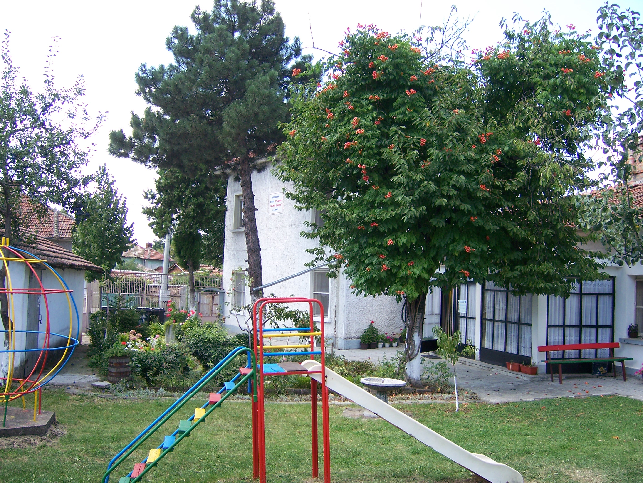

Slide 2

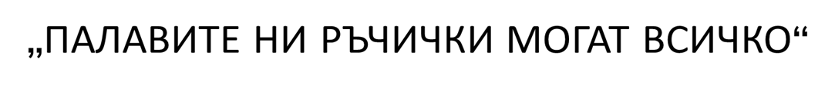

Slide 3

ВЪТРЕШНОИНСТИТУЦИОНАЛЕН ПРОЕКТ
ДГ „ ВАСИЛ Цаков“ , с. Бъркач, общ. Долни Дъбник

Slide 4
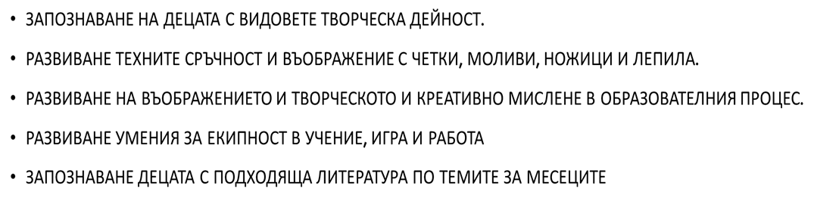
Цели на проекта:

Slide 5
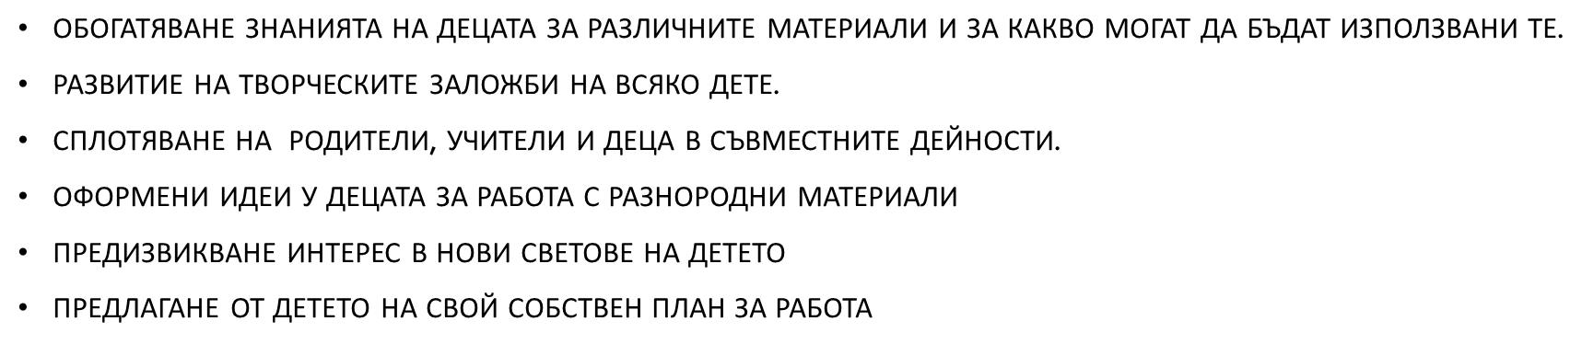
Очаквани резултати:

Slide 6
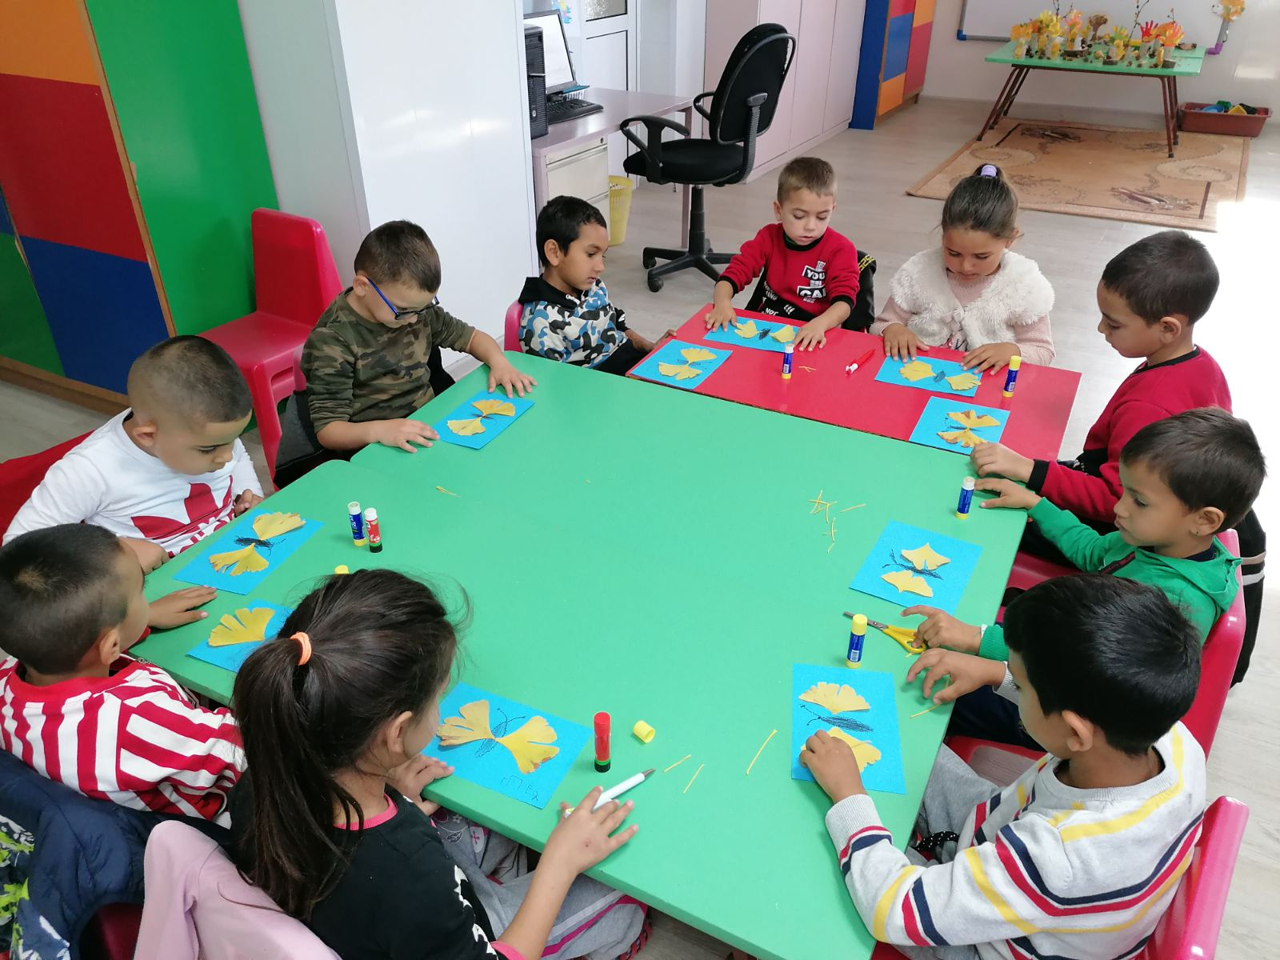
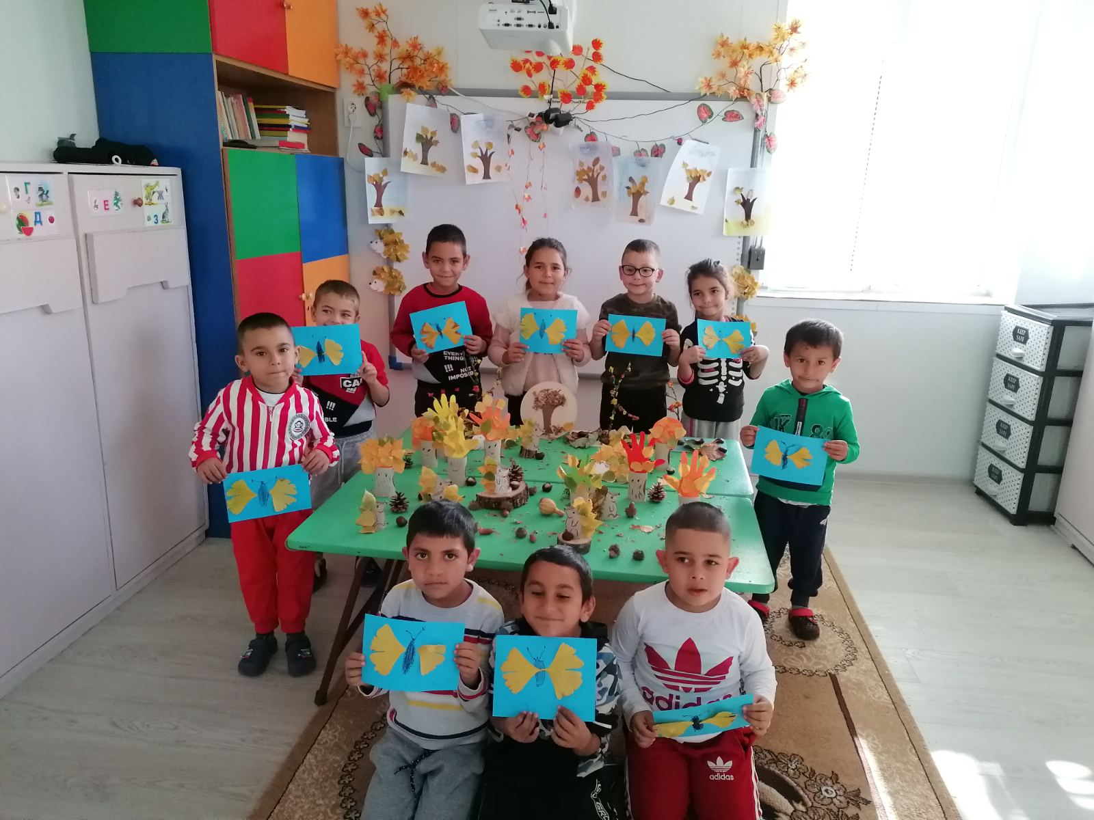
М.ОКТОМВРИ-
„ есенни вълшебства

Slide 7
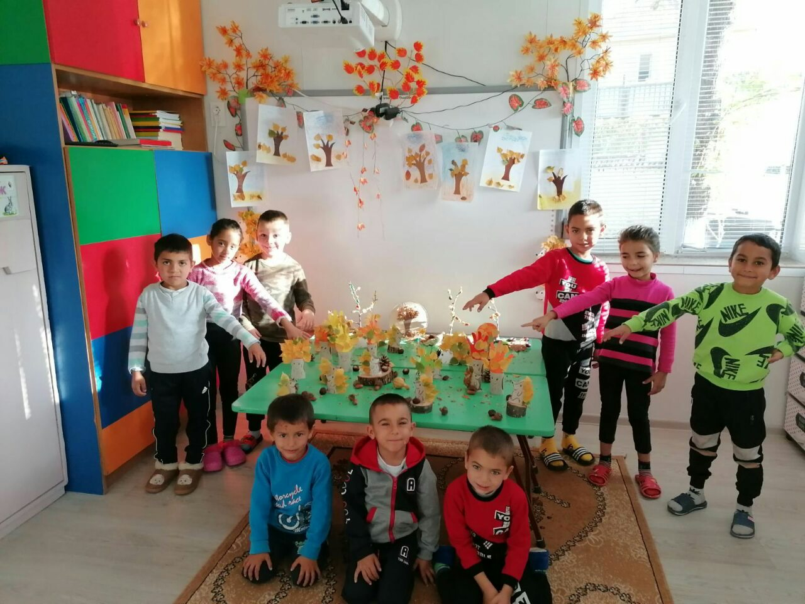
Това е Нашият резултат

Slide 8
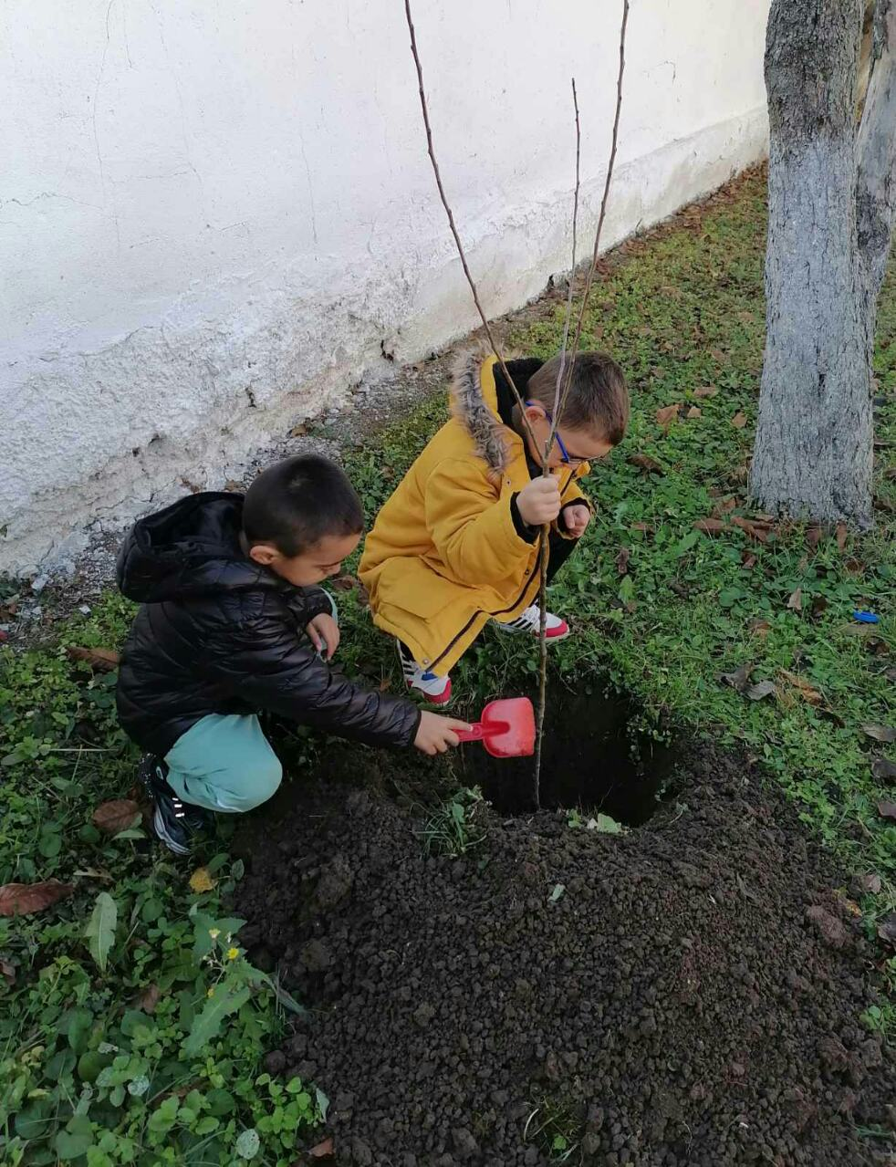
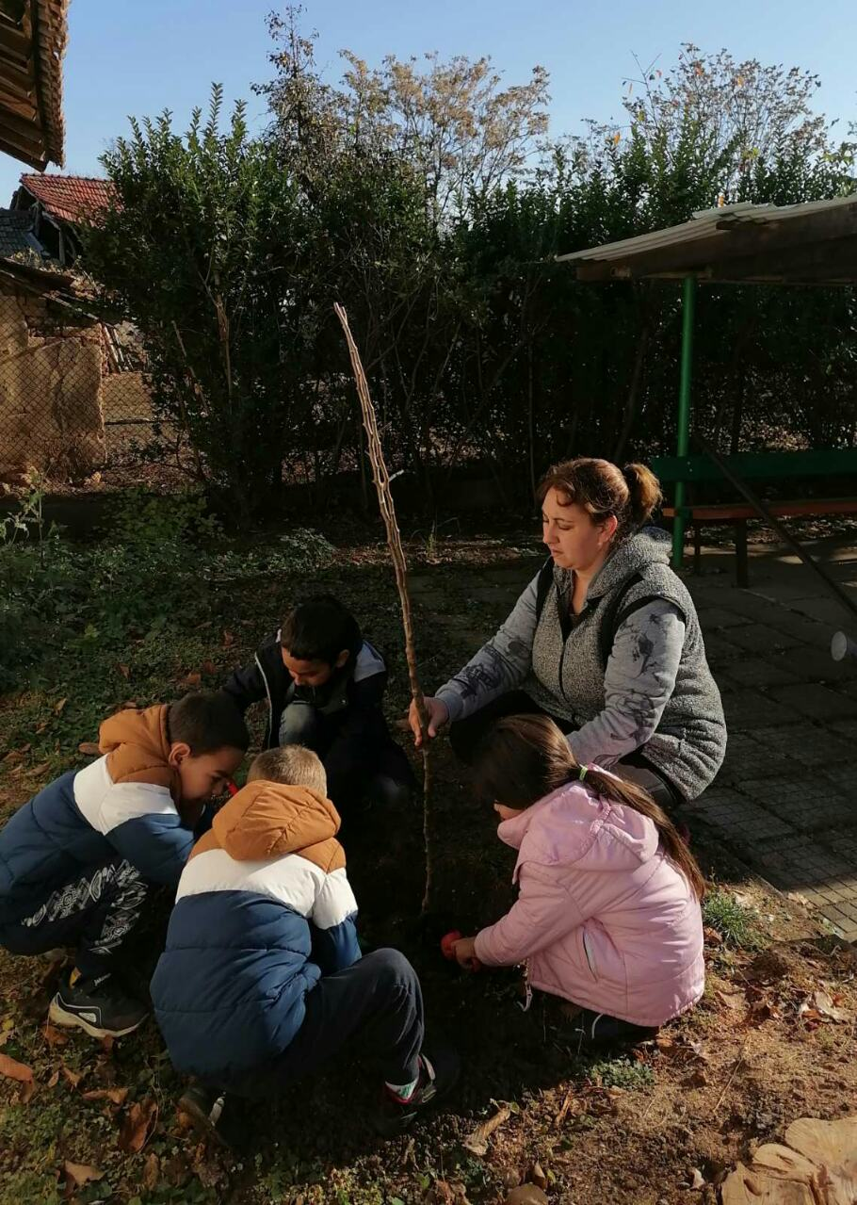
М. ноември
С помощта на мама Посадихме дървета в двора на детската градина

Slide 9
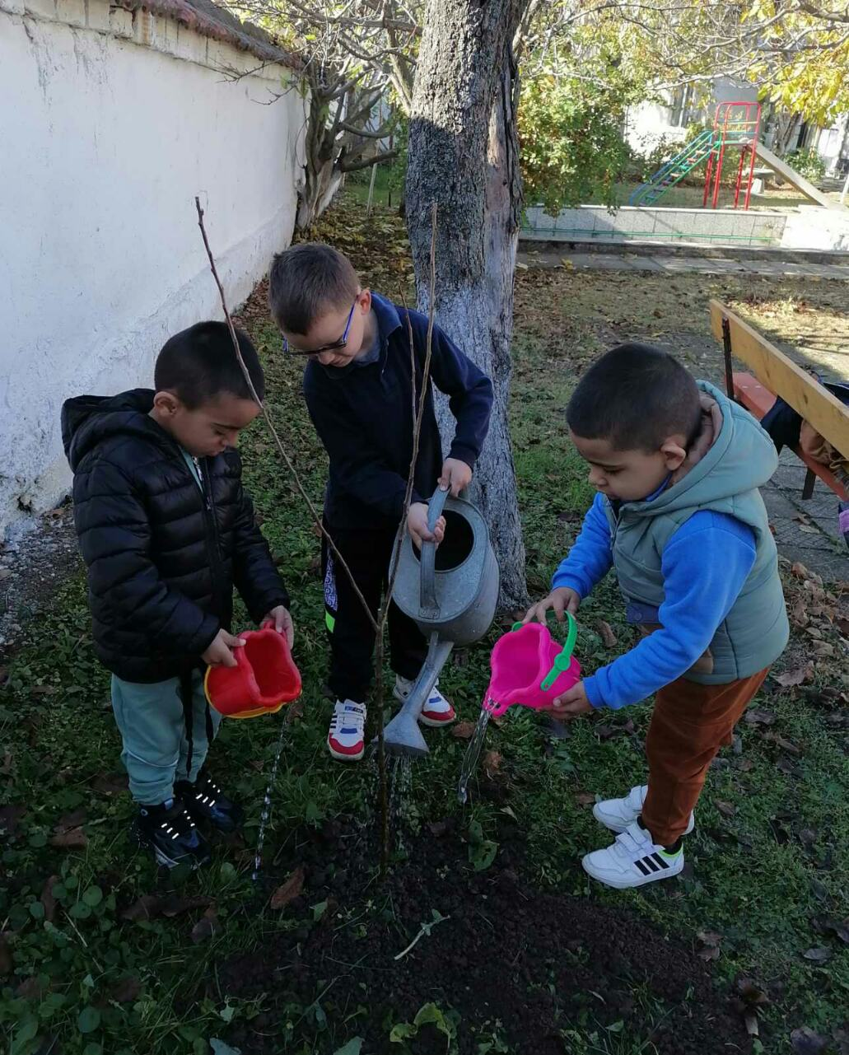
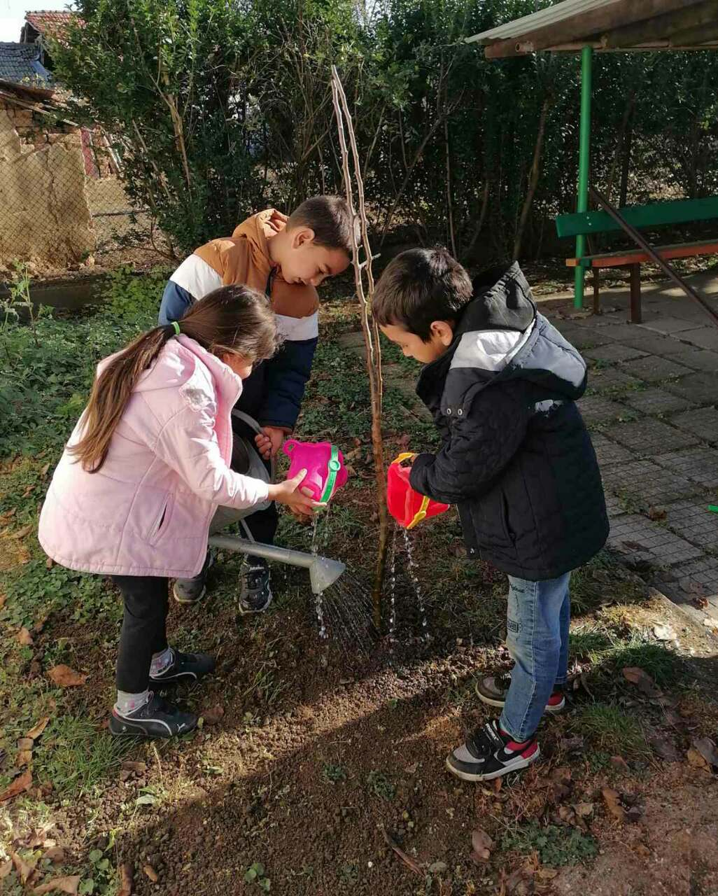
Научихме се как да се грижим за тях

Slide 10
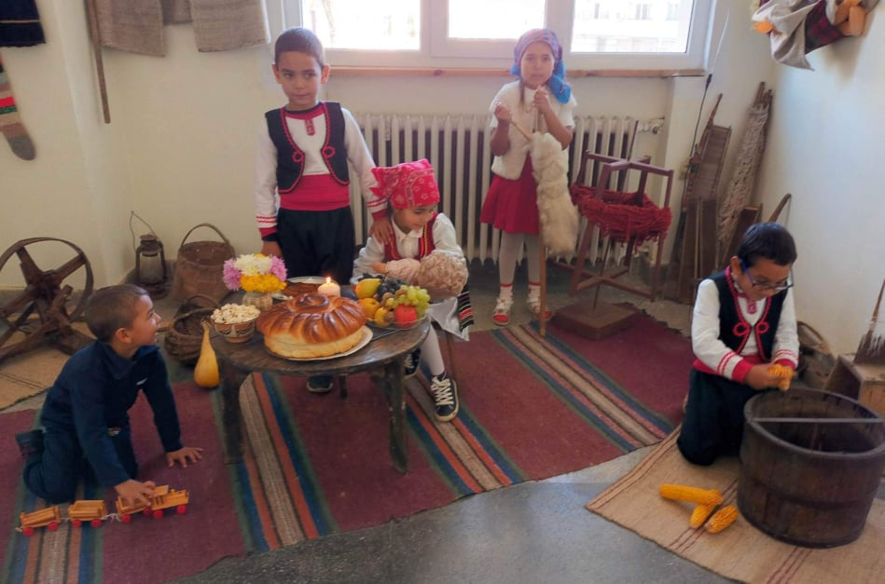
Ден на християнското семейство

Slide 11
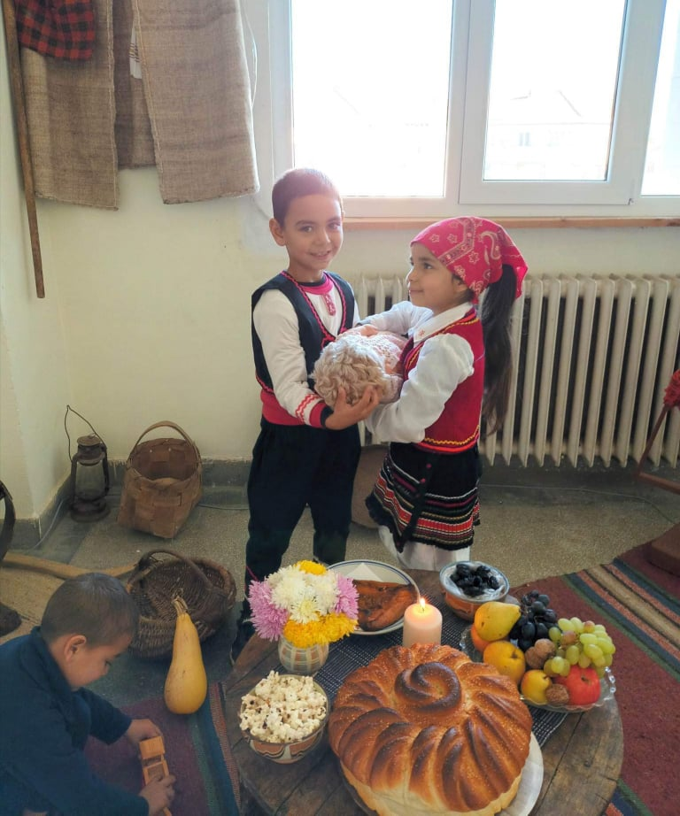
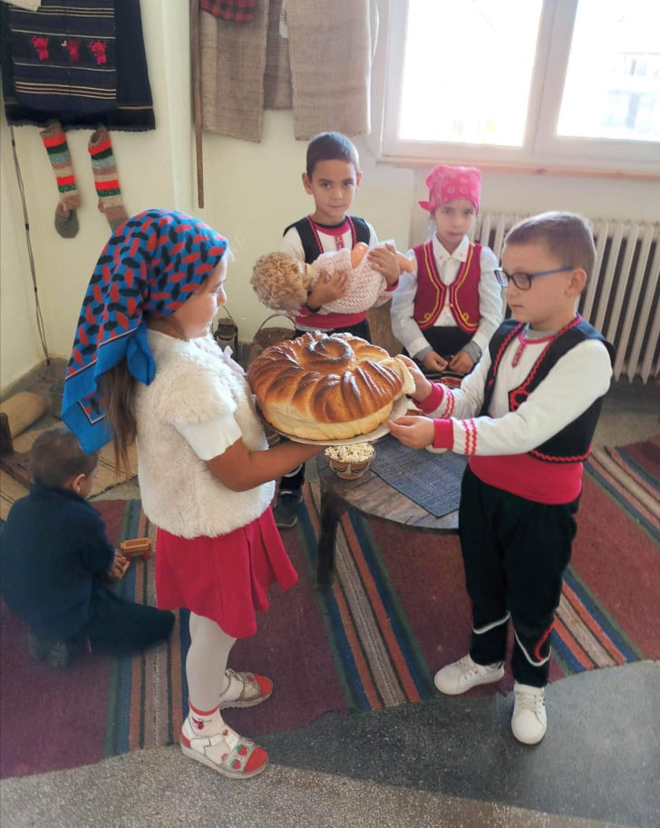
В битовия кът на нашето читалище

Slide 12
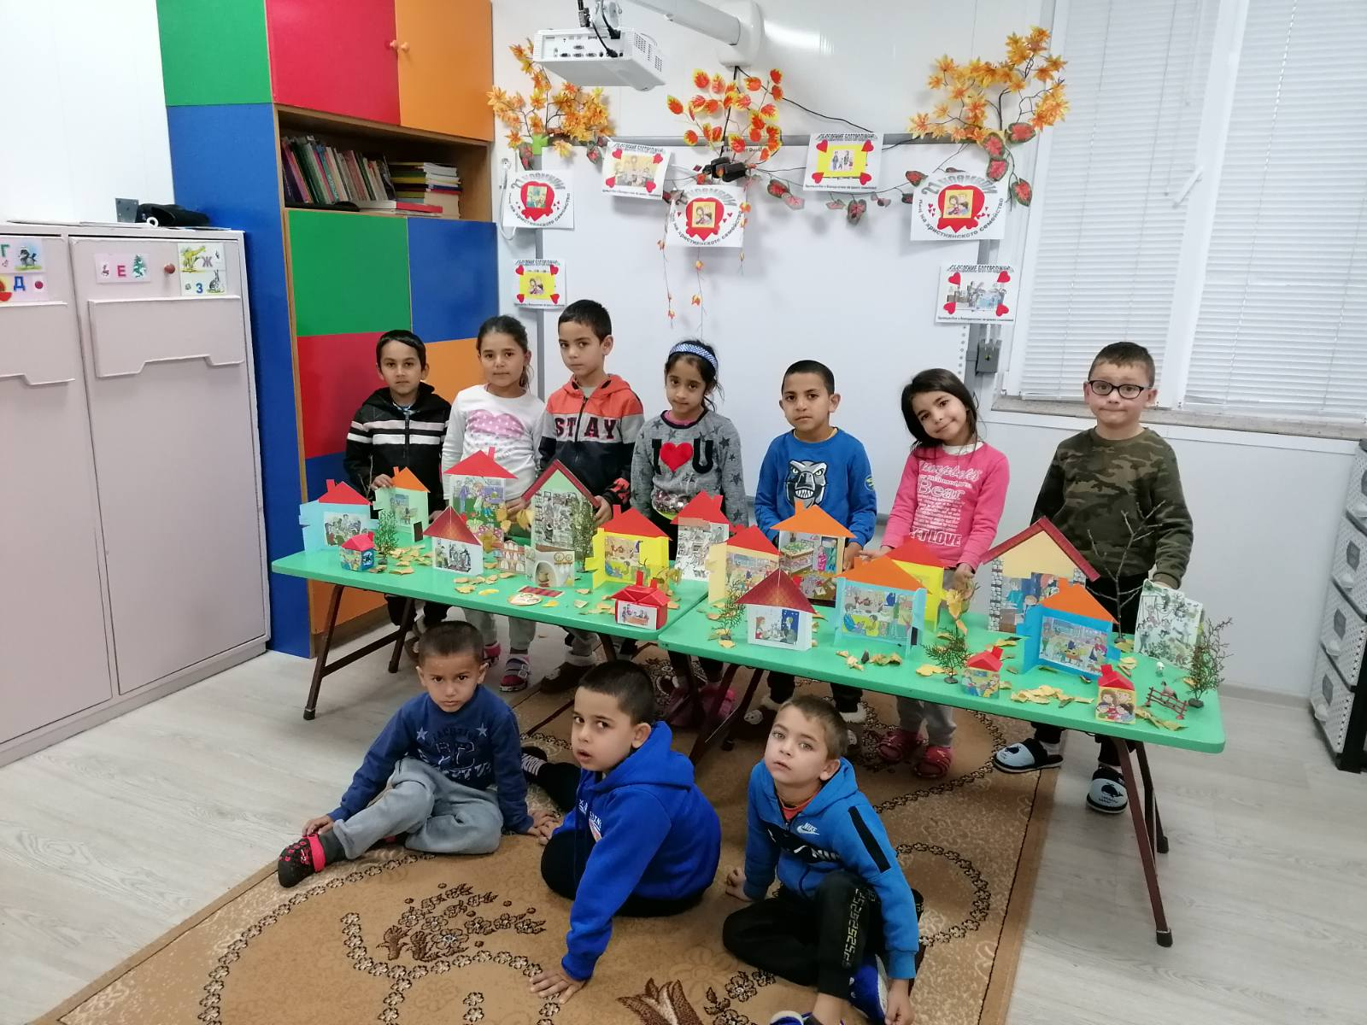
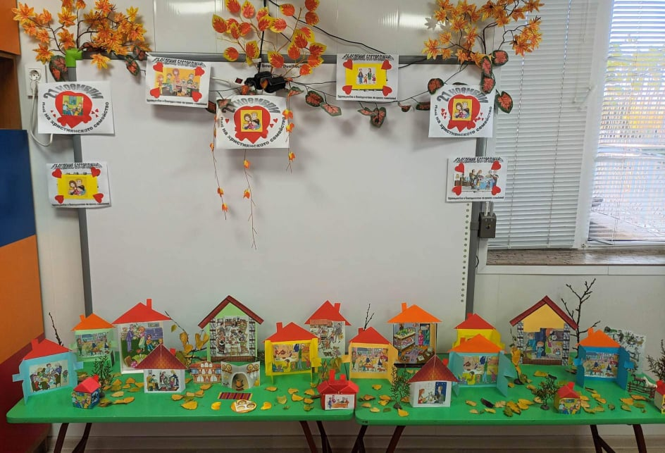
„Къщите на нашета село“

Slide 13
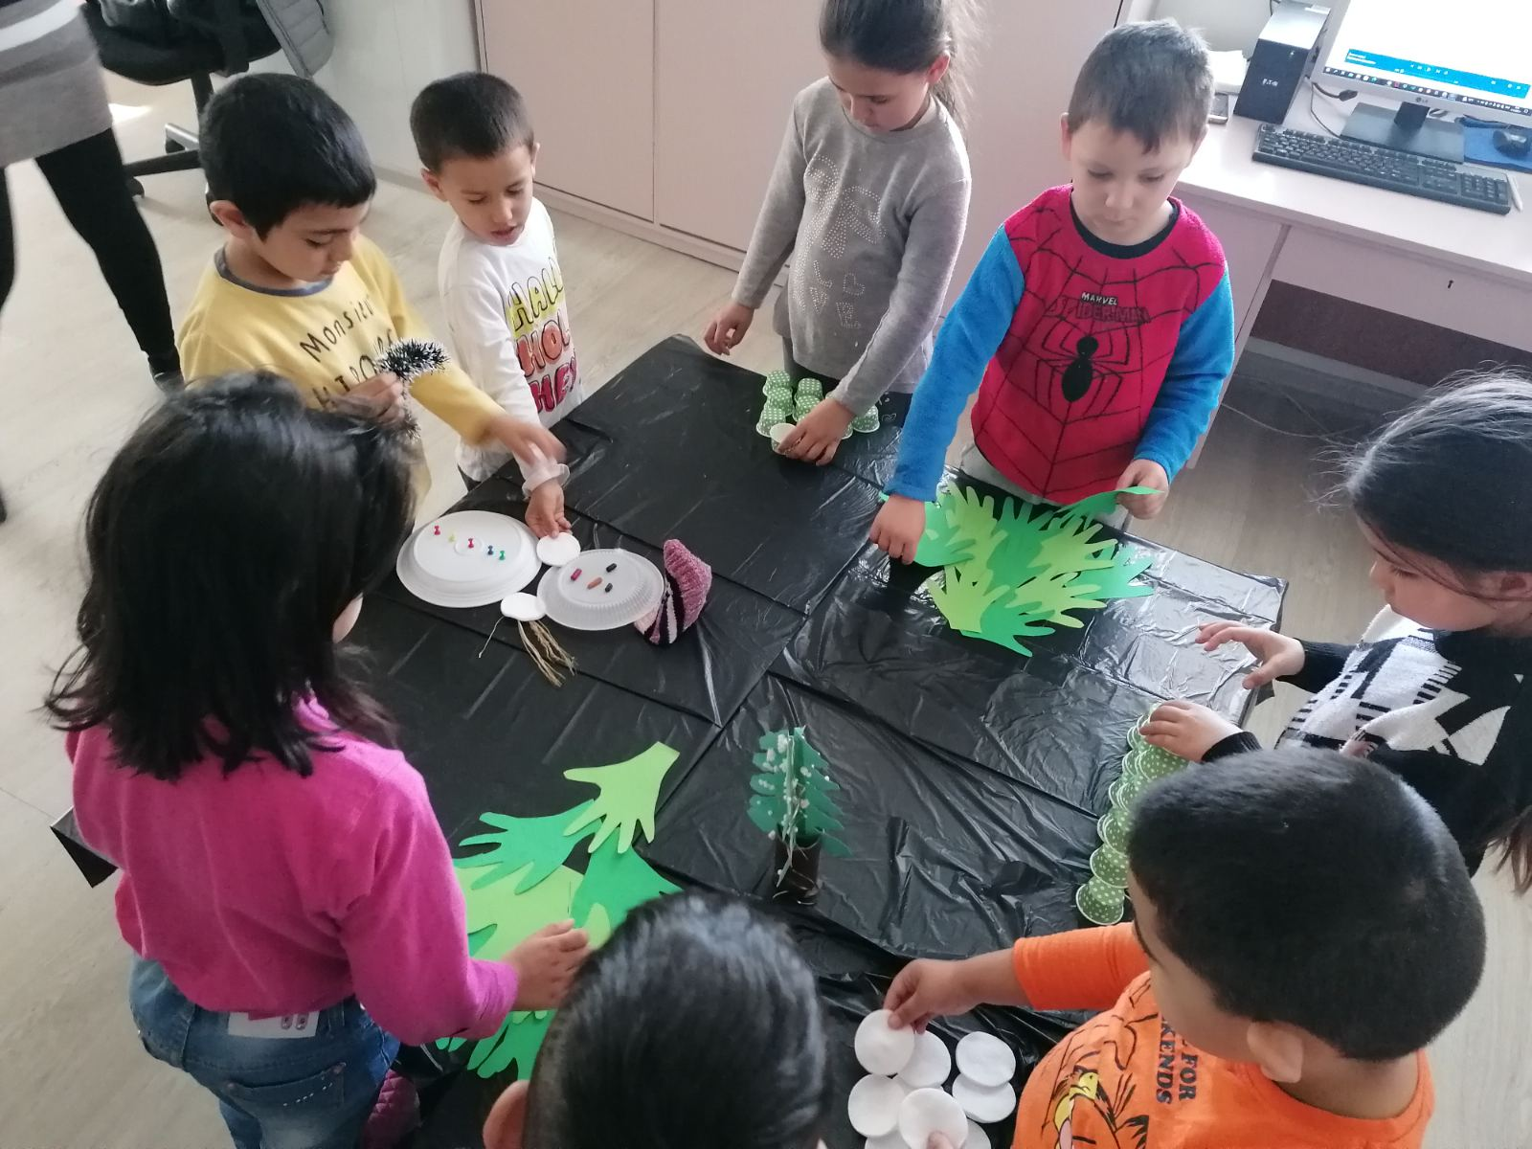
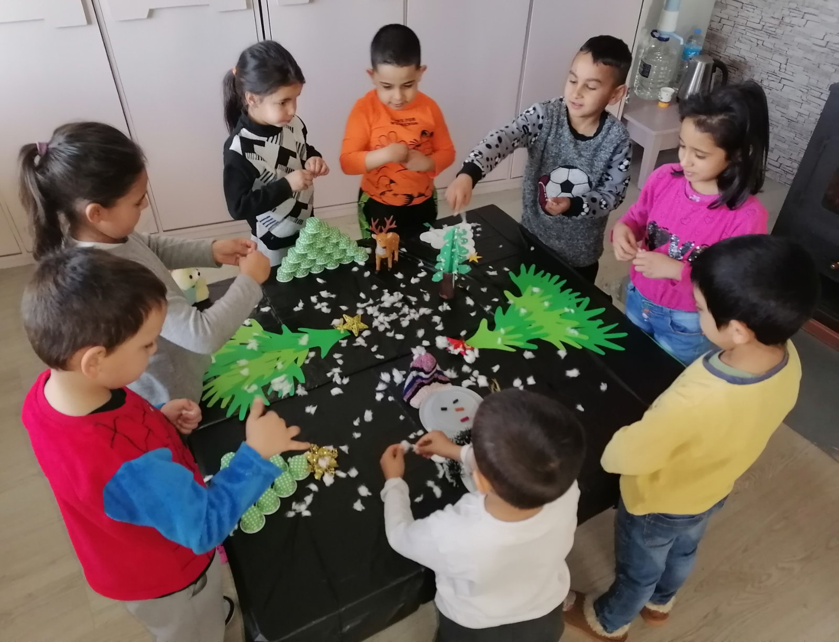
М. декември
„ Зима в гората“ – колективна работа

Slide 14
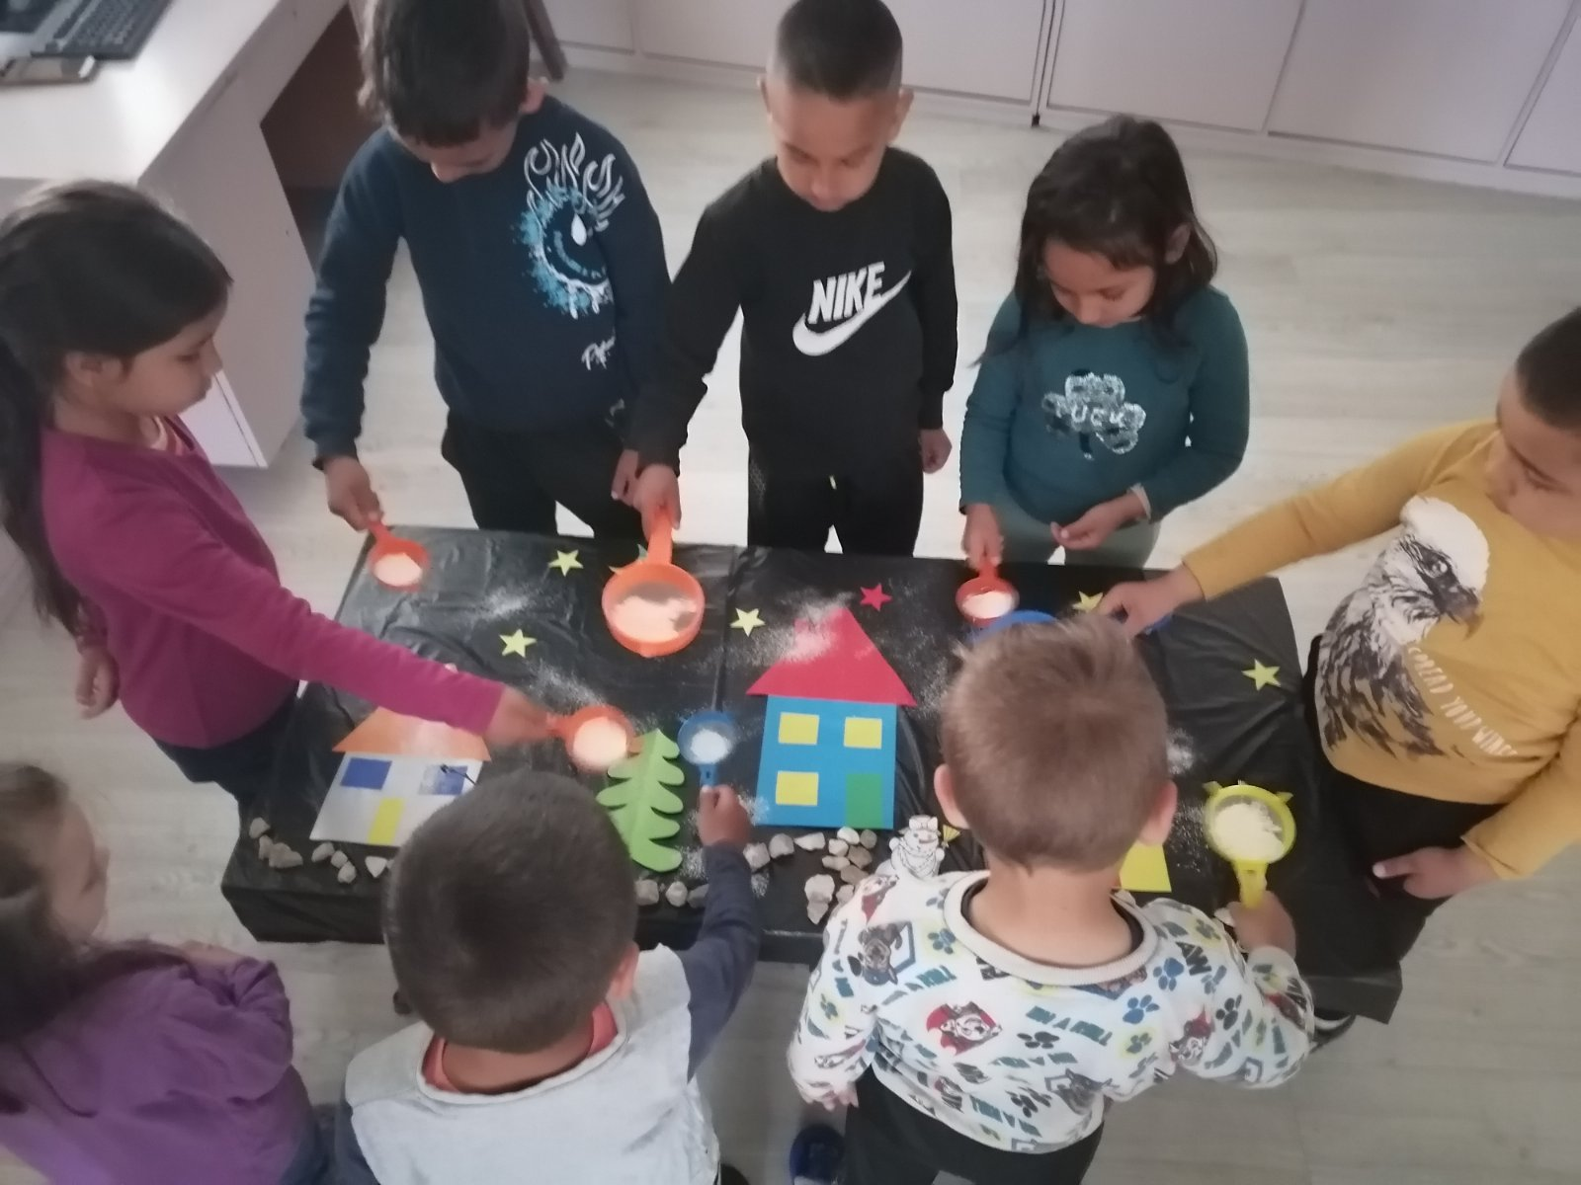
М. ЯНУАРИ
„ ЗИМНА КАРТИНА“

Slide 15
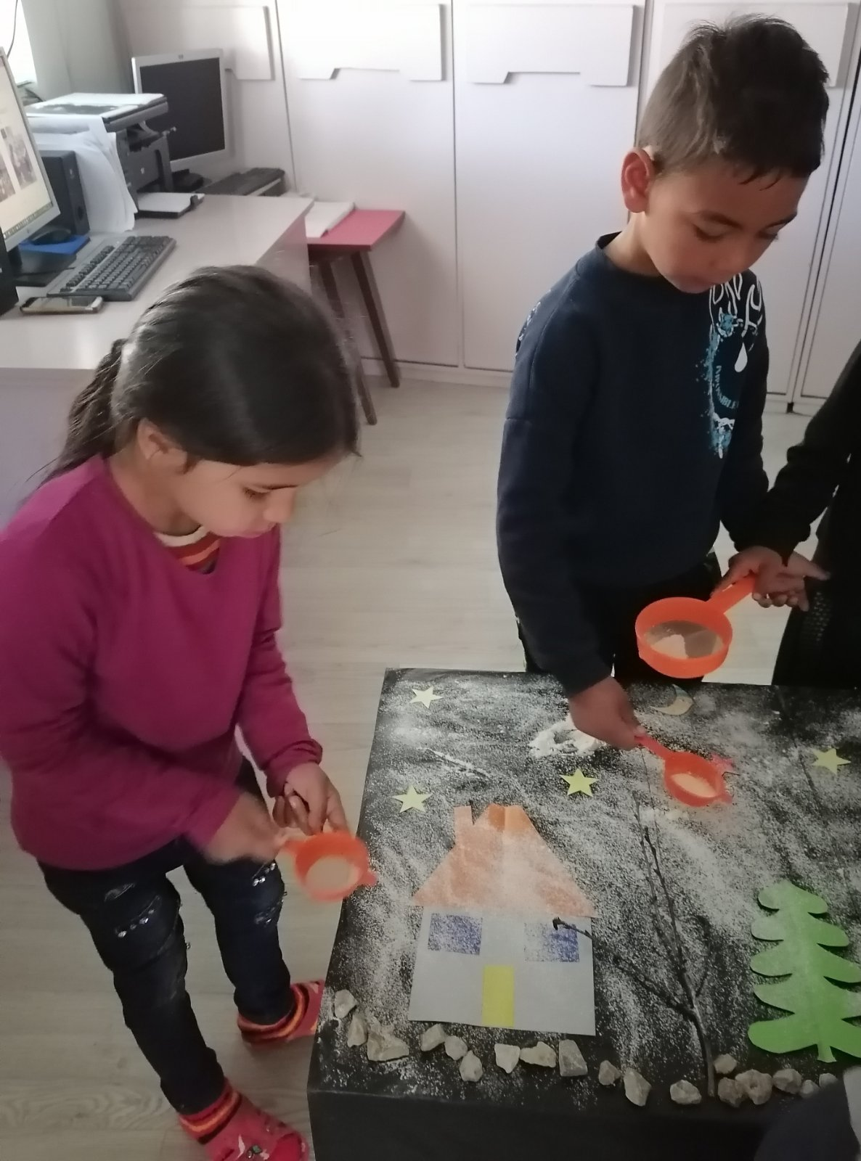
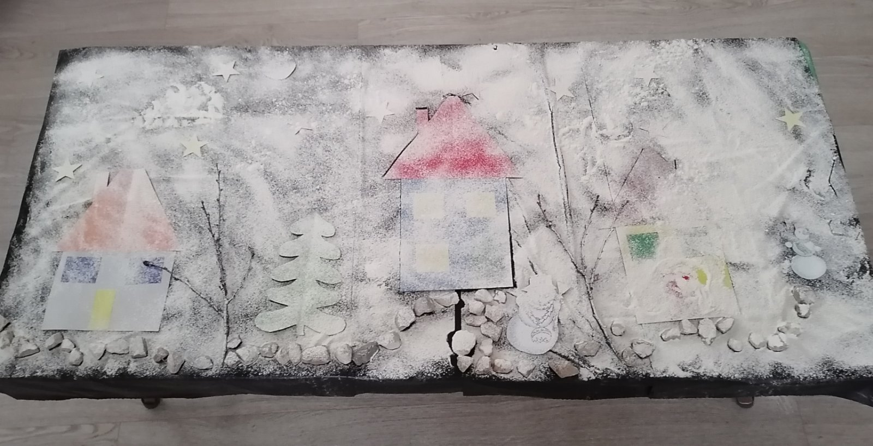
КОЛКО ИНТЕРЕСНО Е ДА РАБОТИШ С БРАШНО…

Slide 16
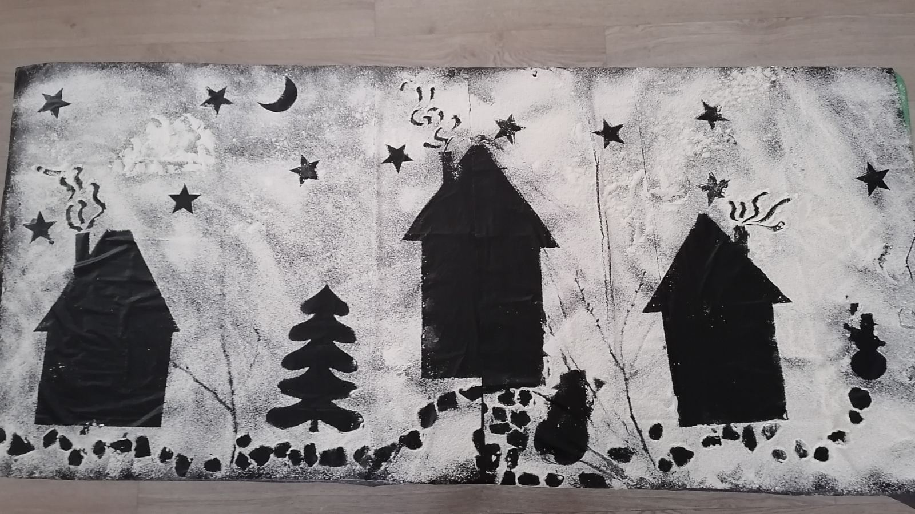

Slide 17
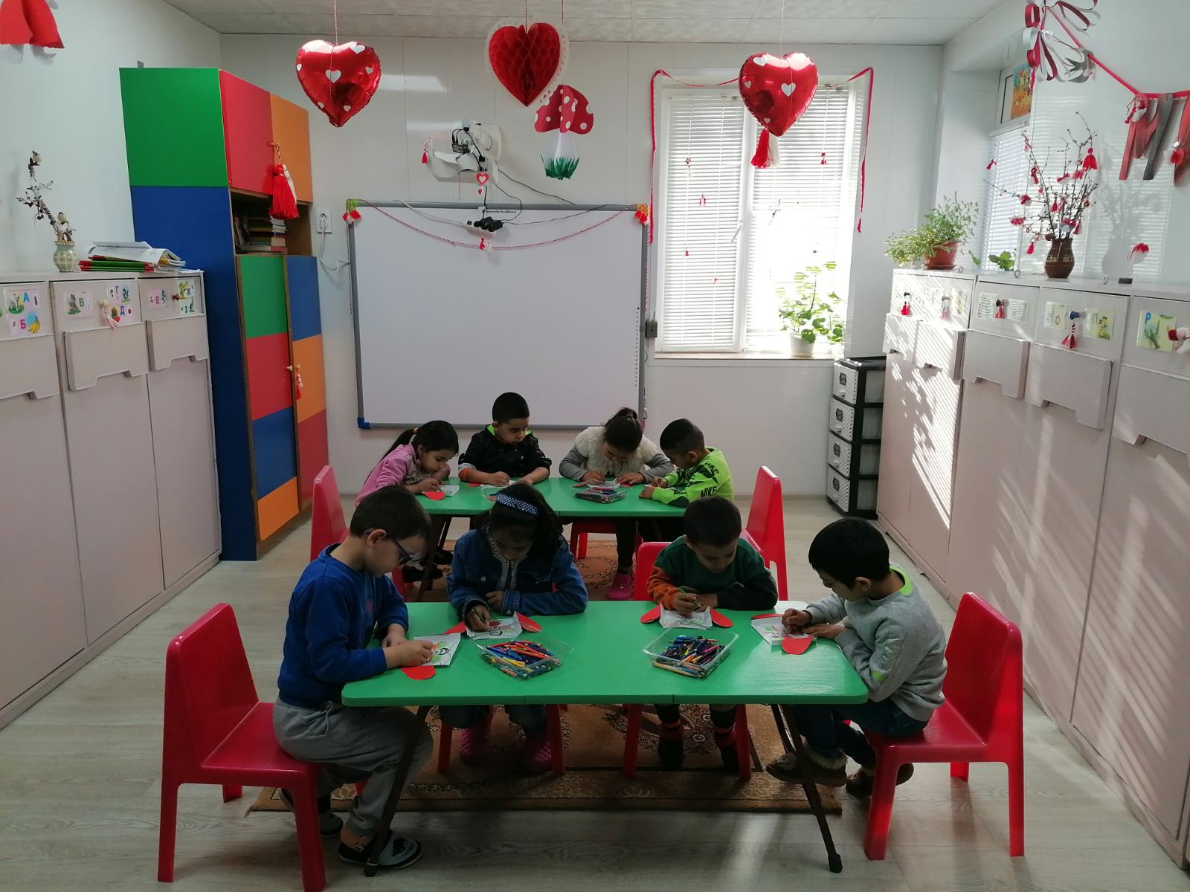
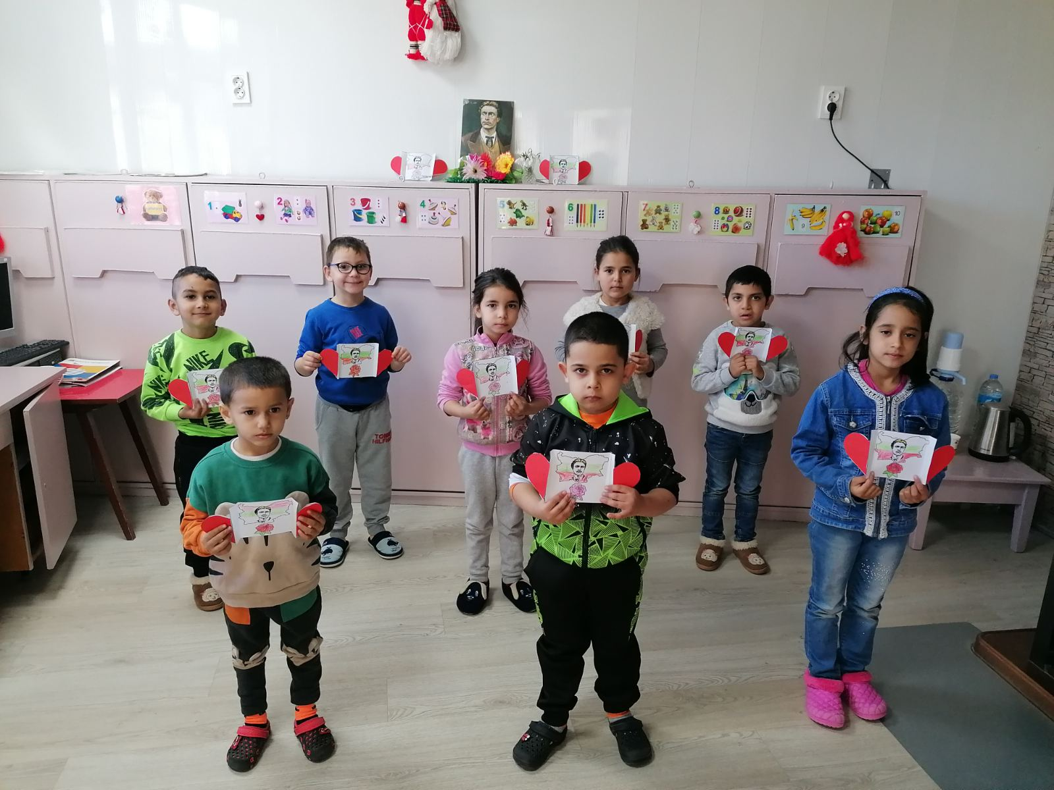
м. февруари
„ В памет на апостола“
В памет на

Slide 18
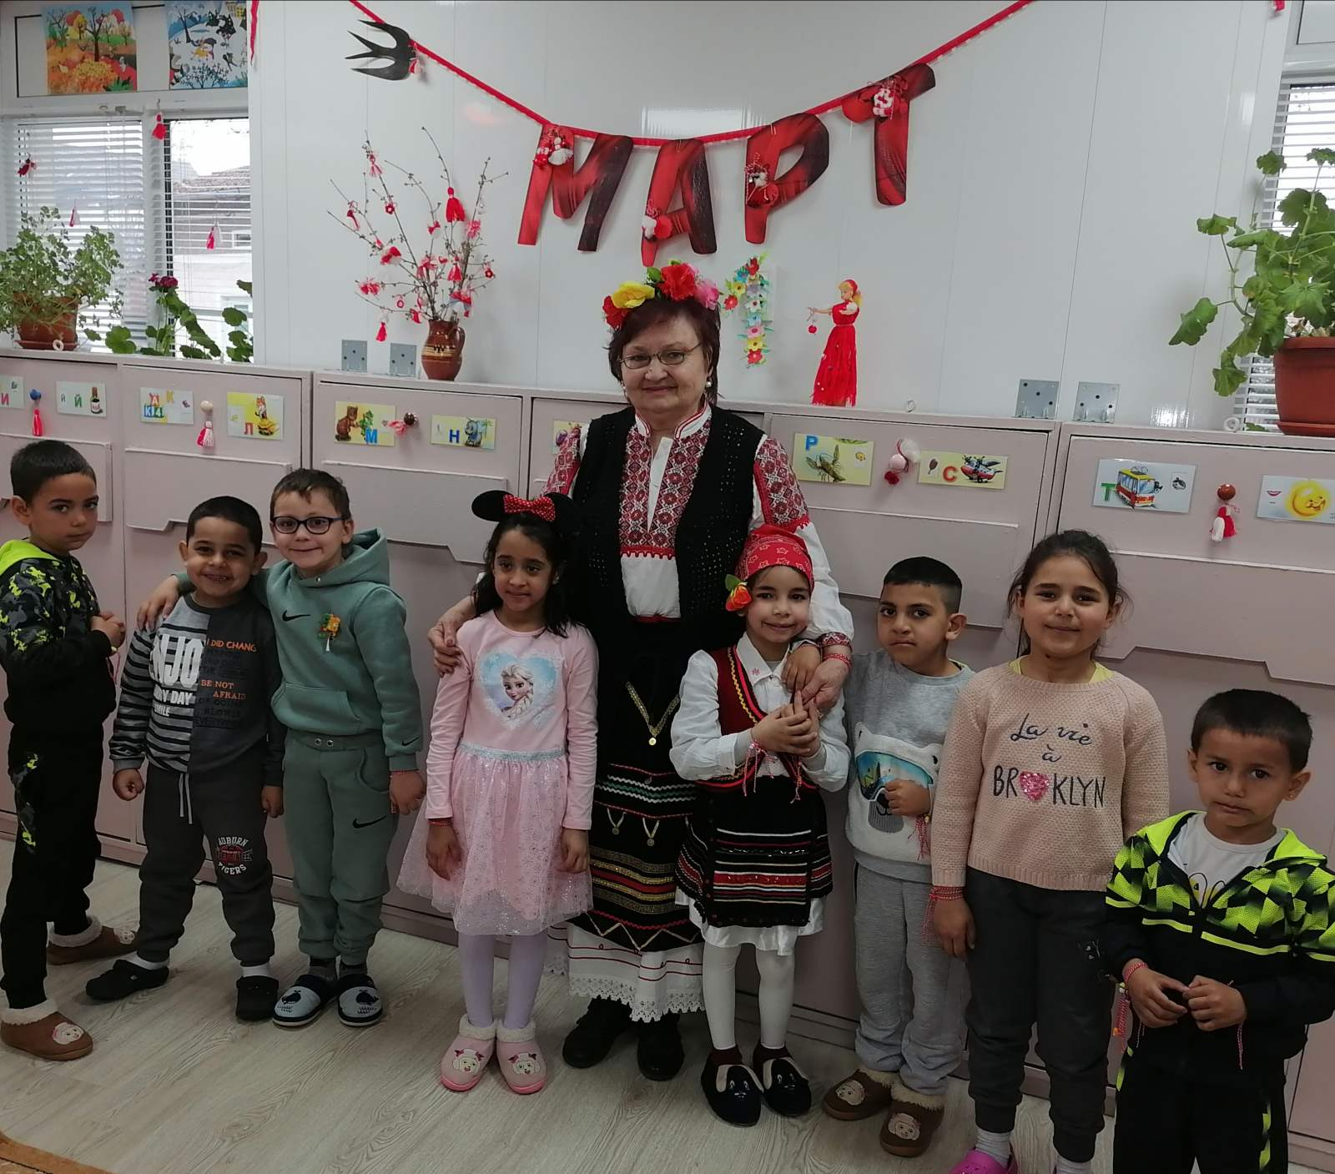
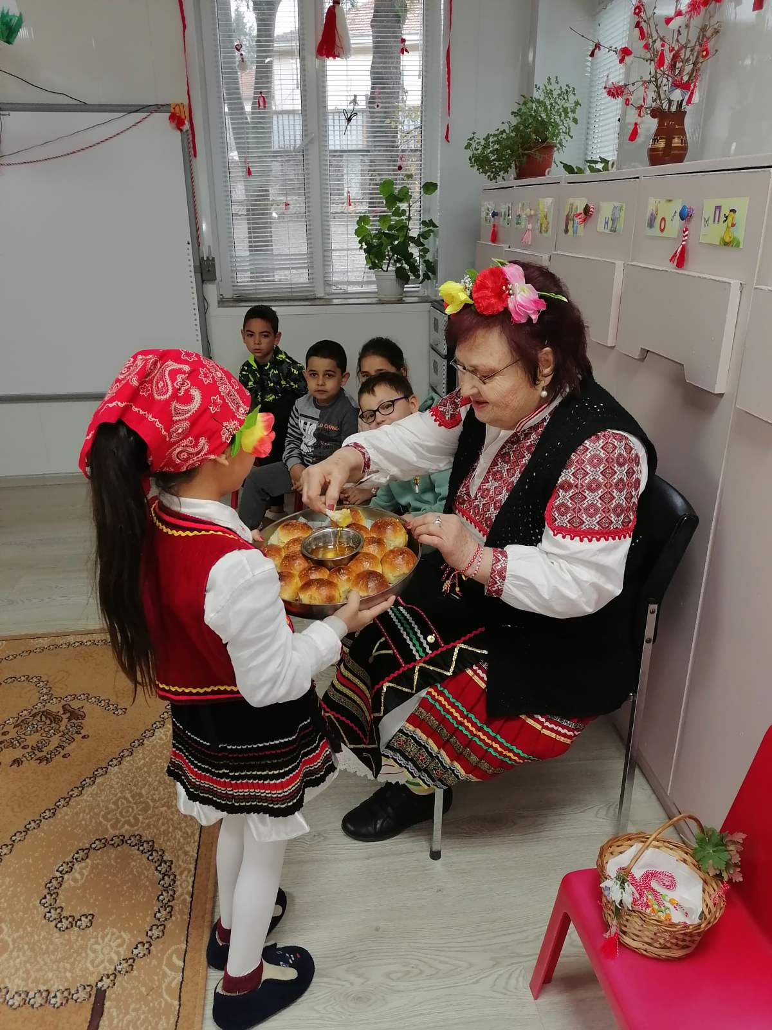
М. март
„Баба марта е при нас“

Slide 19
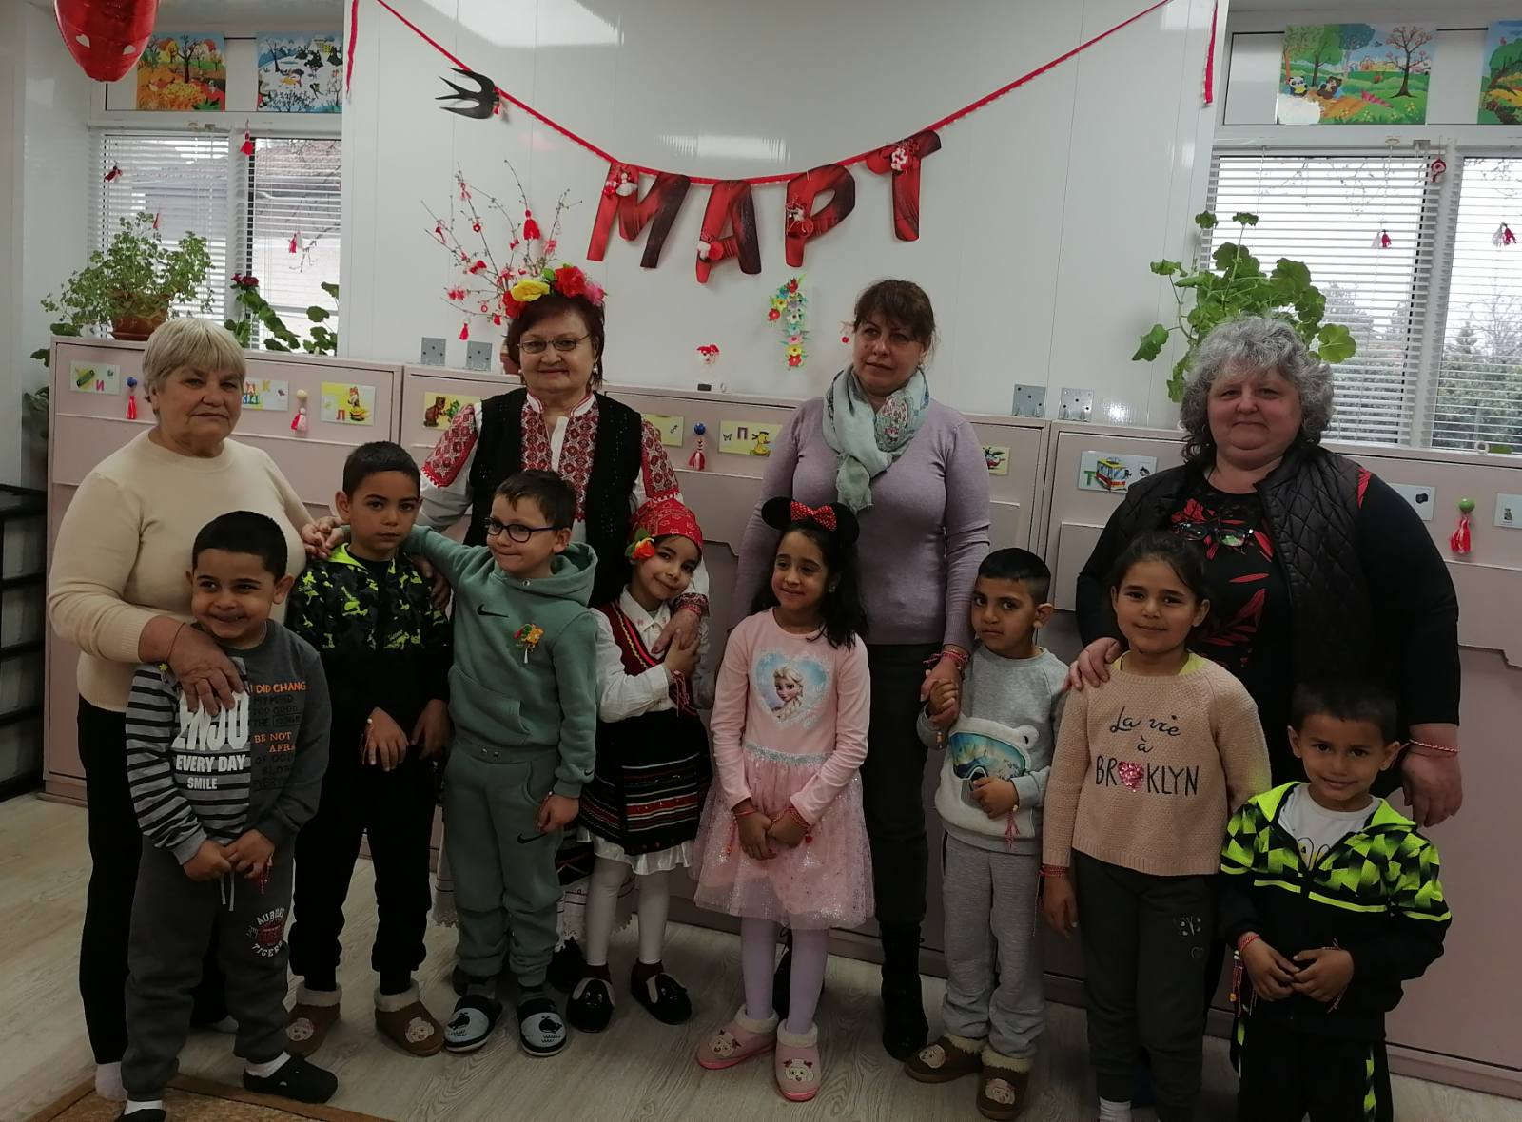
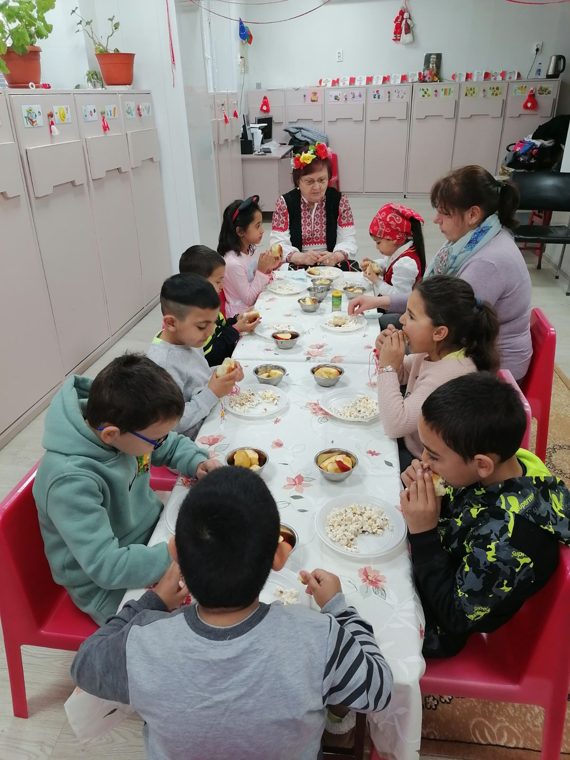
с Гости на софрата

Slide 20
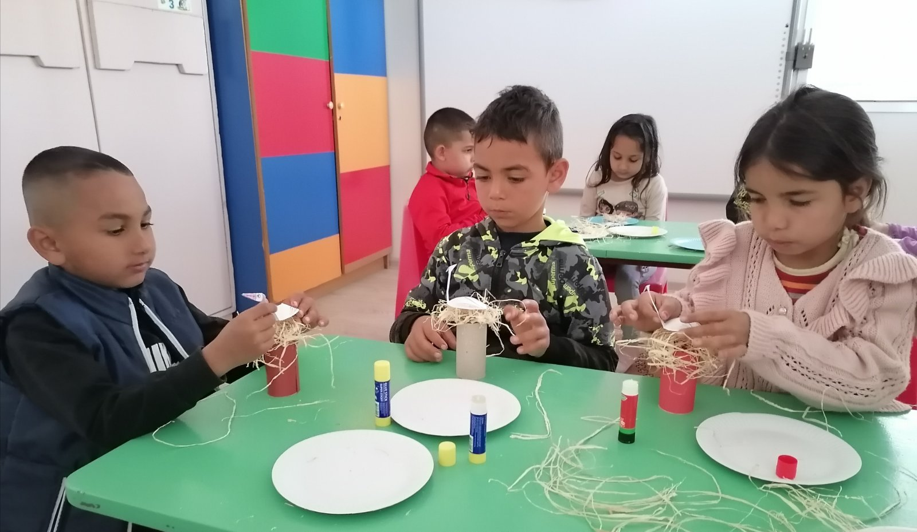
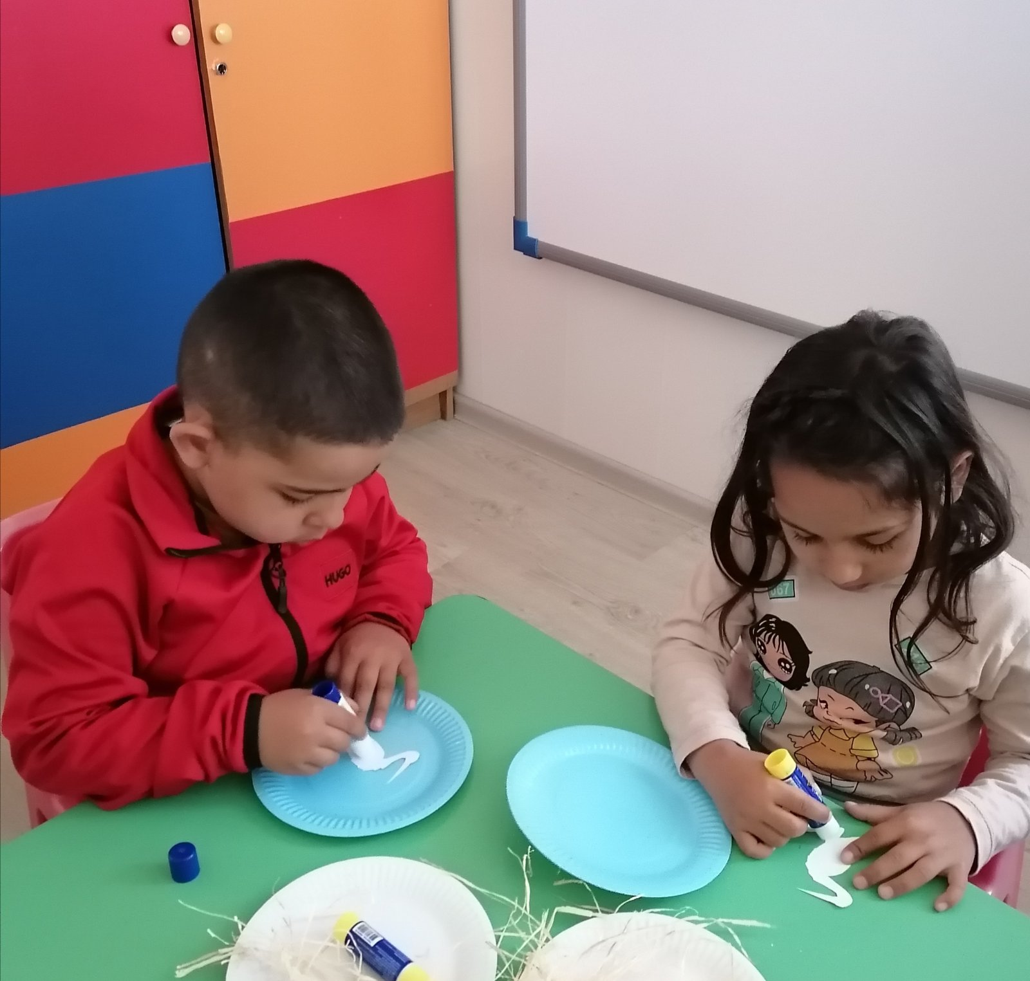
„ЩЪРКЕЛ ШАРЕН, ДЪЛГОКРАК“

Slide 21
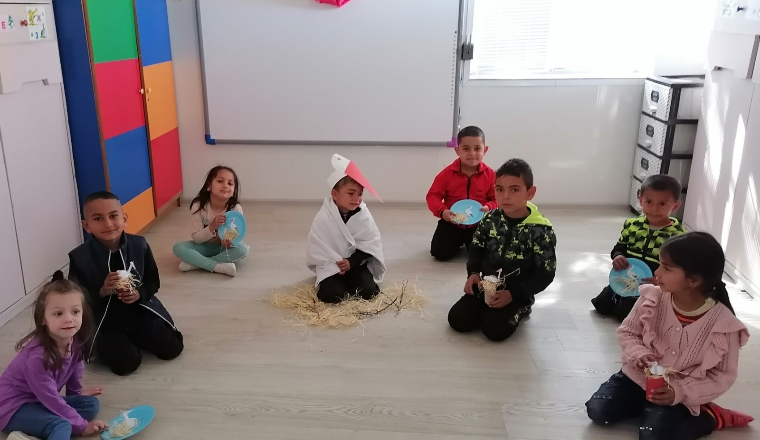
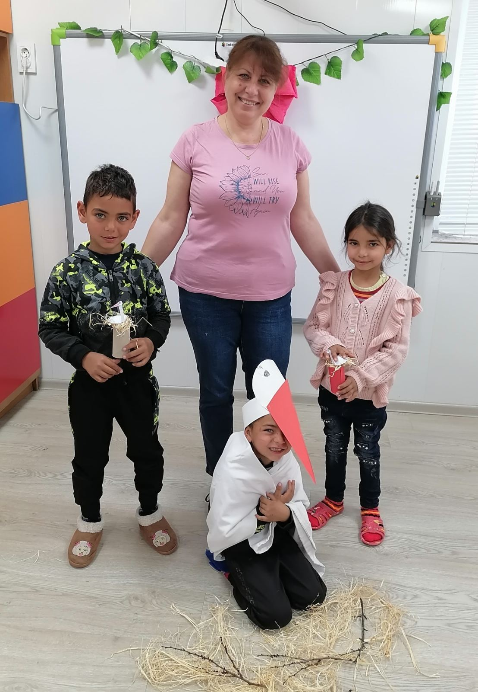
ДОБРЕ ДОШЪЛ ПРИ НАС

Slide 22
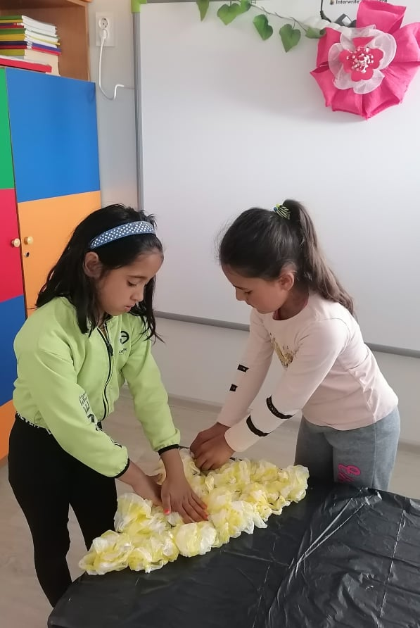
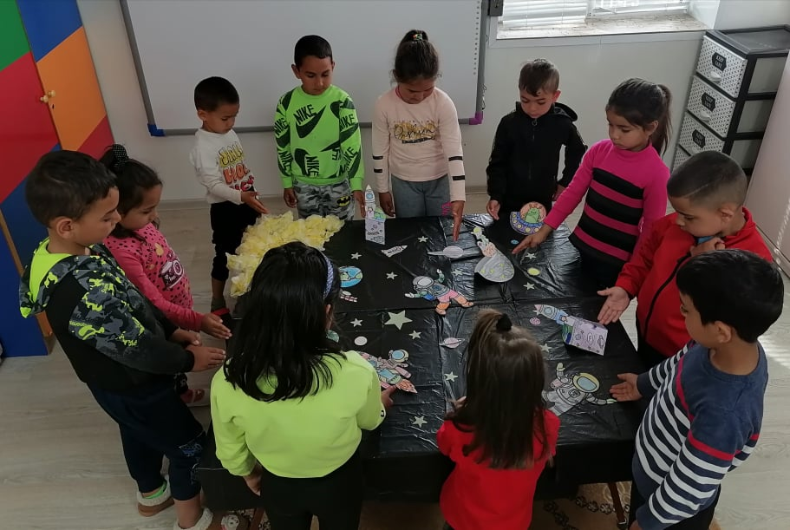
М. АПРИЛ
„НЕОБЯТНИЯТ КОСМОС“

Slide 23
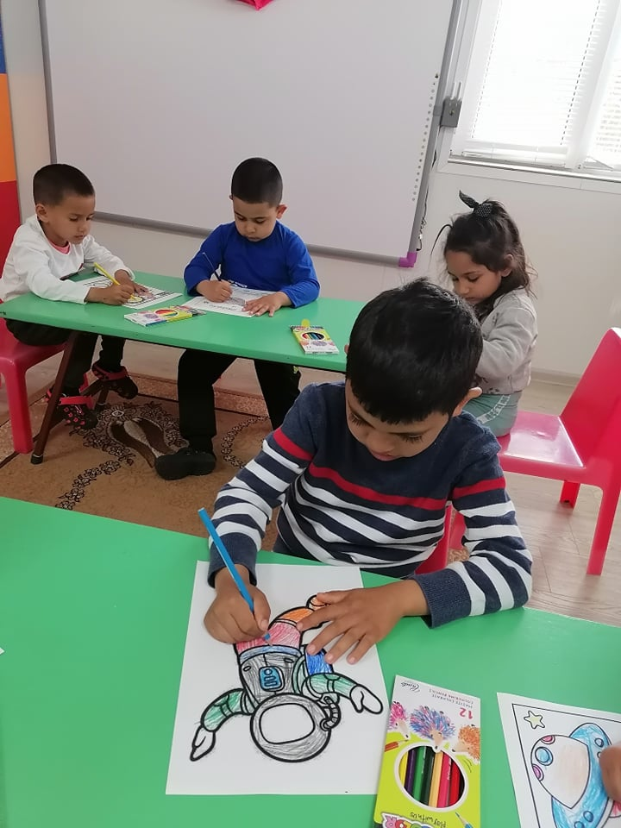
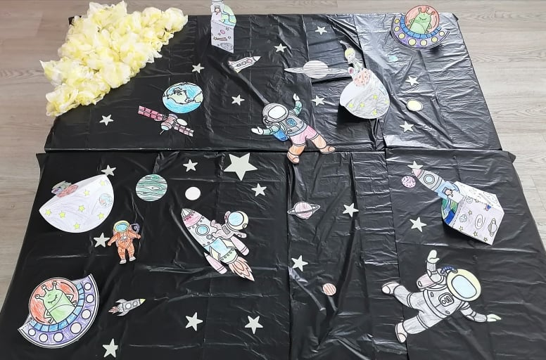
С МЕЧТИ КЪМ ЗВЕЗДИТЕ

Slide 24
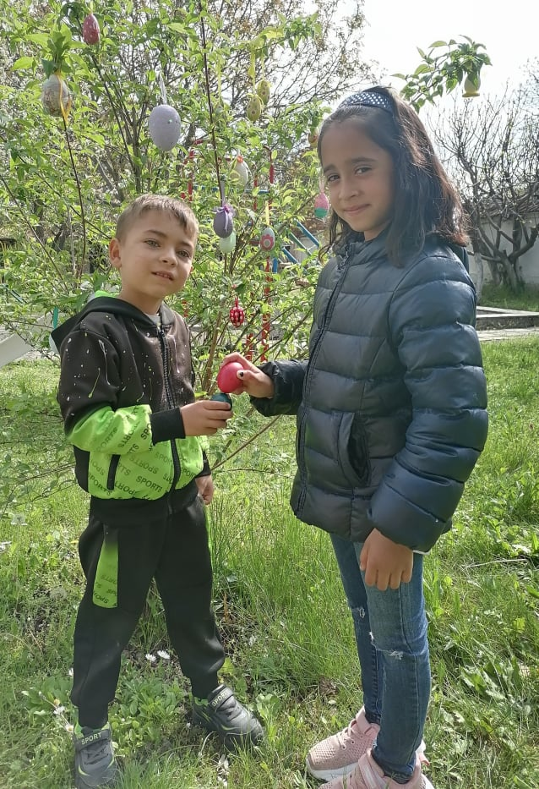
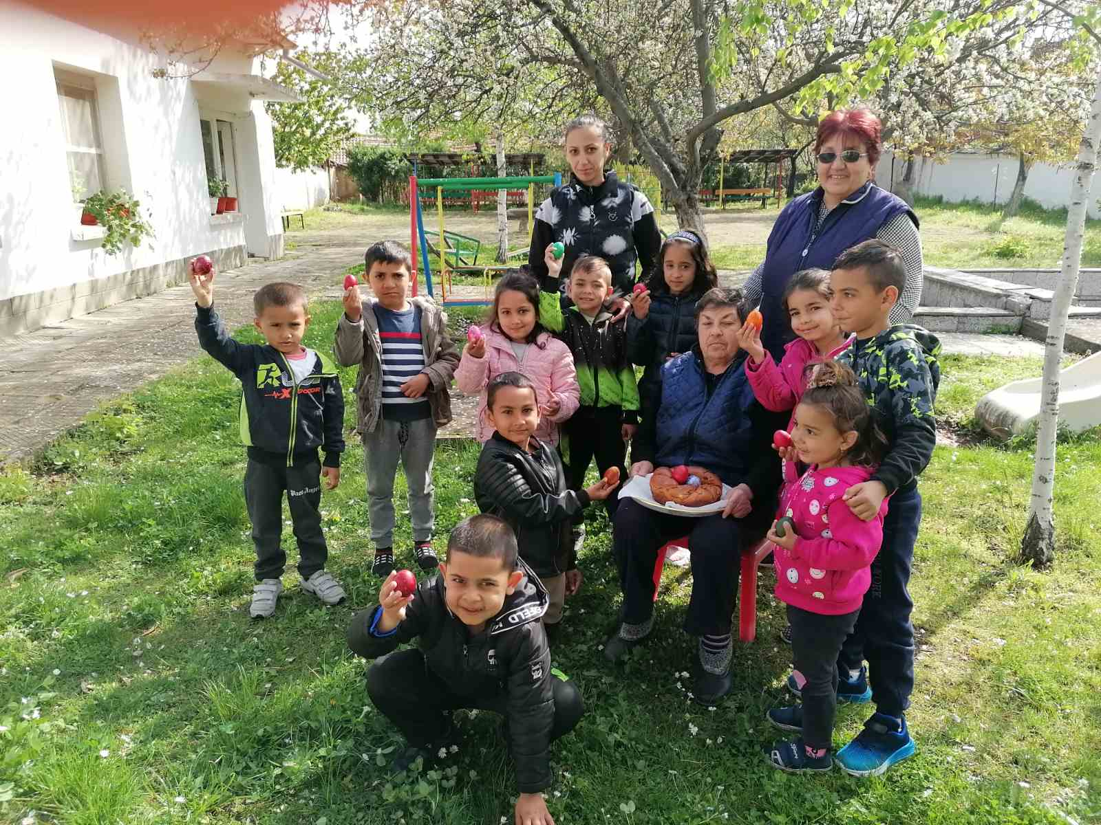
„ВЕЛИКДЕНСКИ ИЗНЕНАДИ“

Slide 25
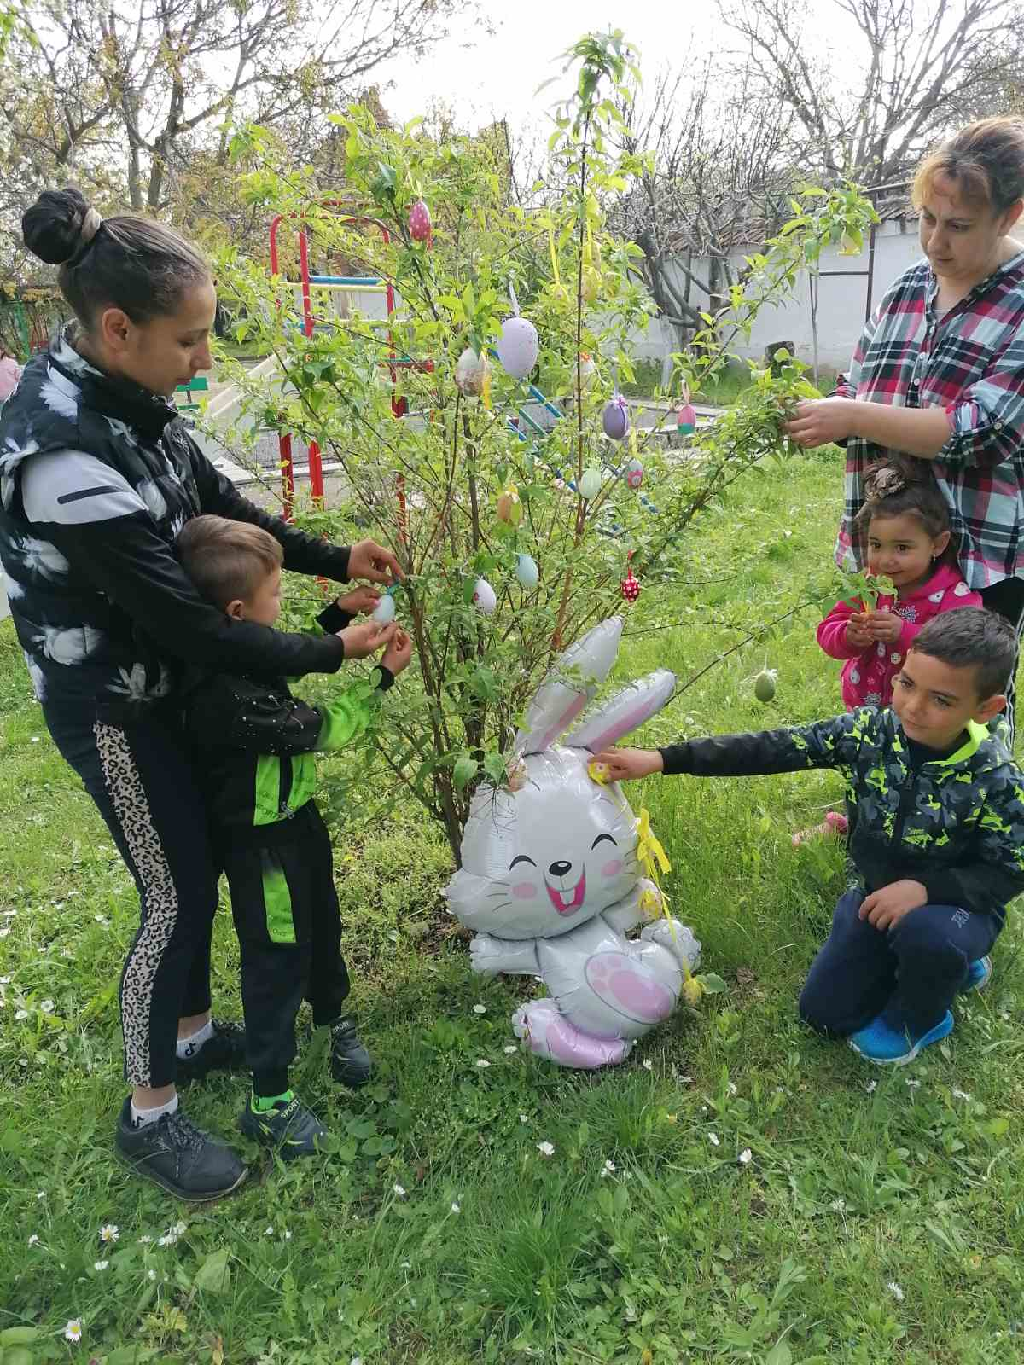
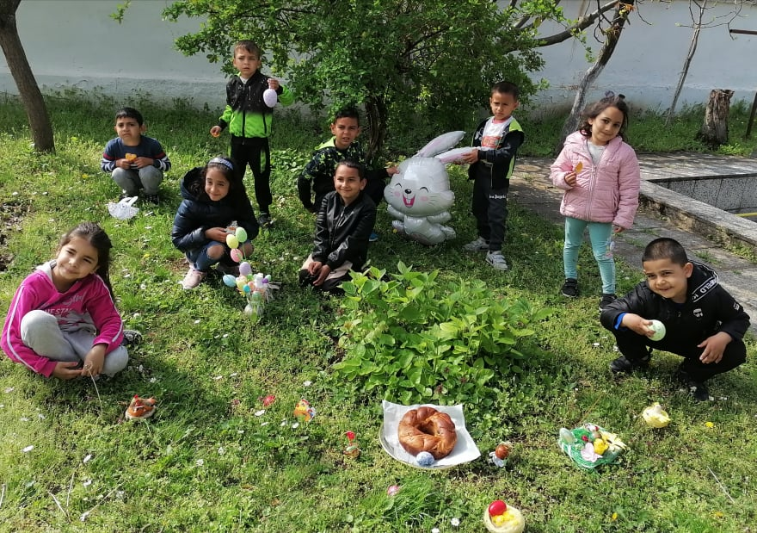
Подготвени от мама и баба

Slide 26
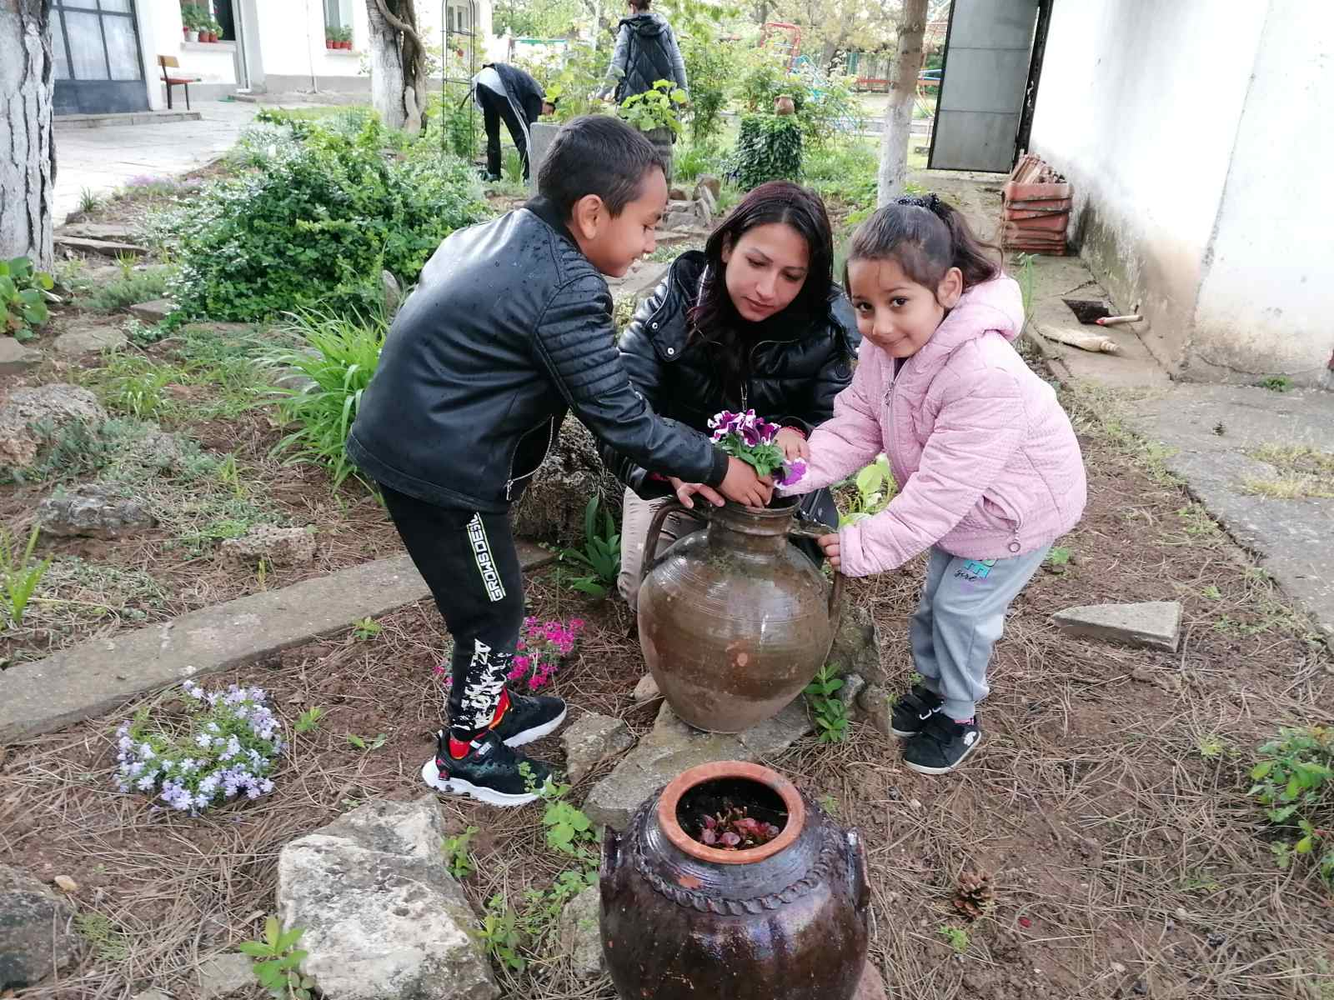
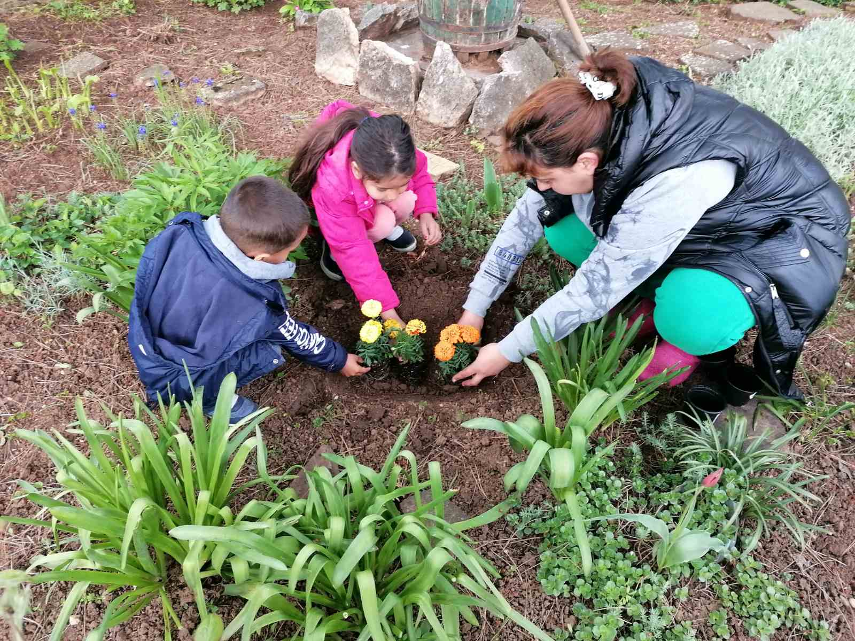
„ДЕН НА ЗЕМЯТА“

Slide 27
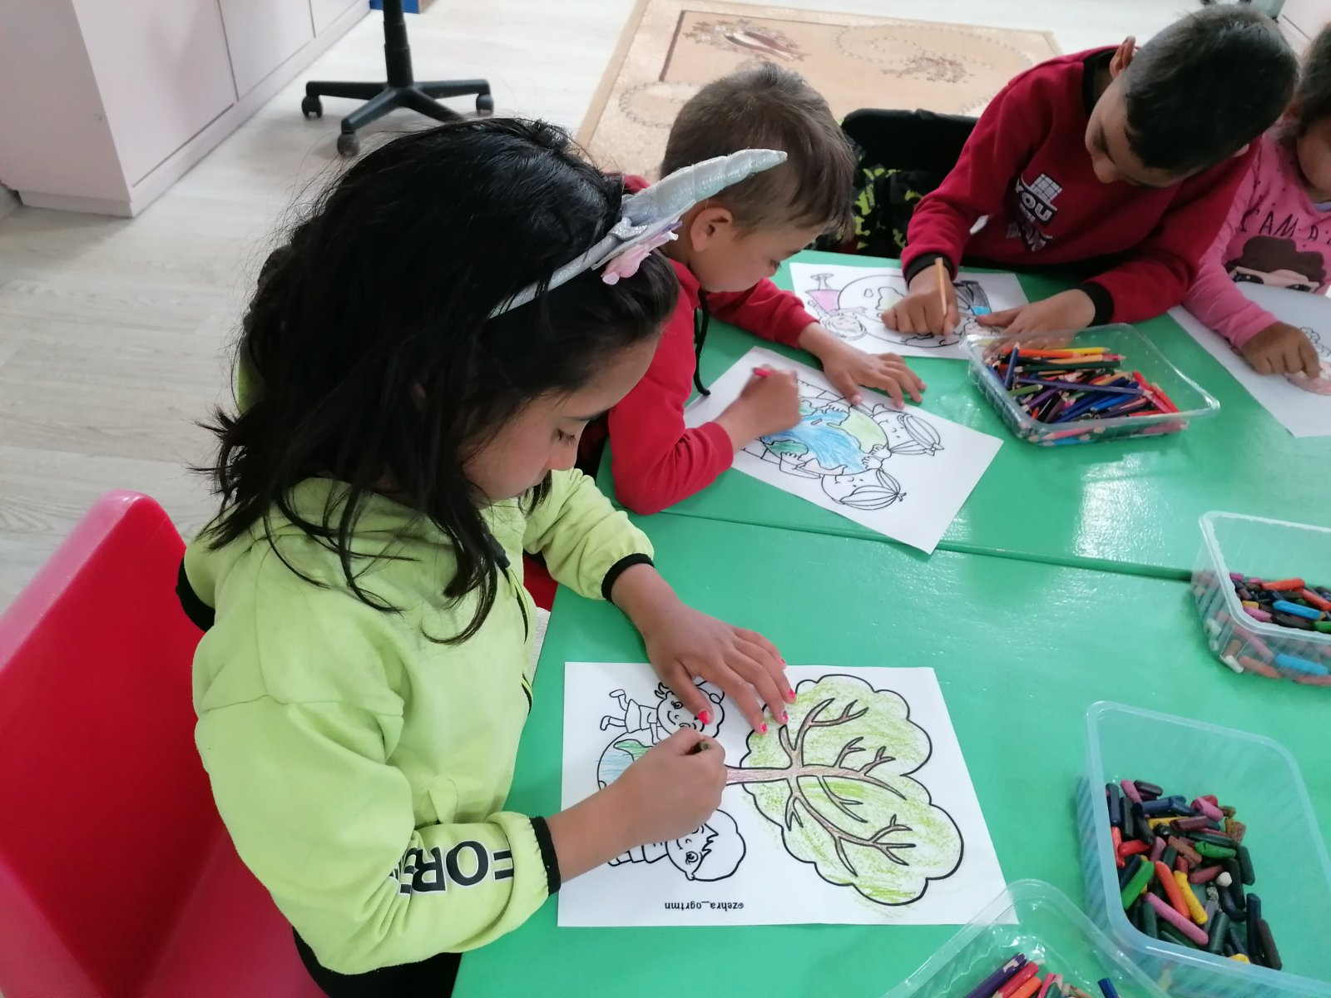
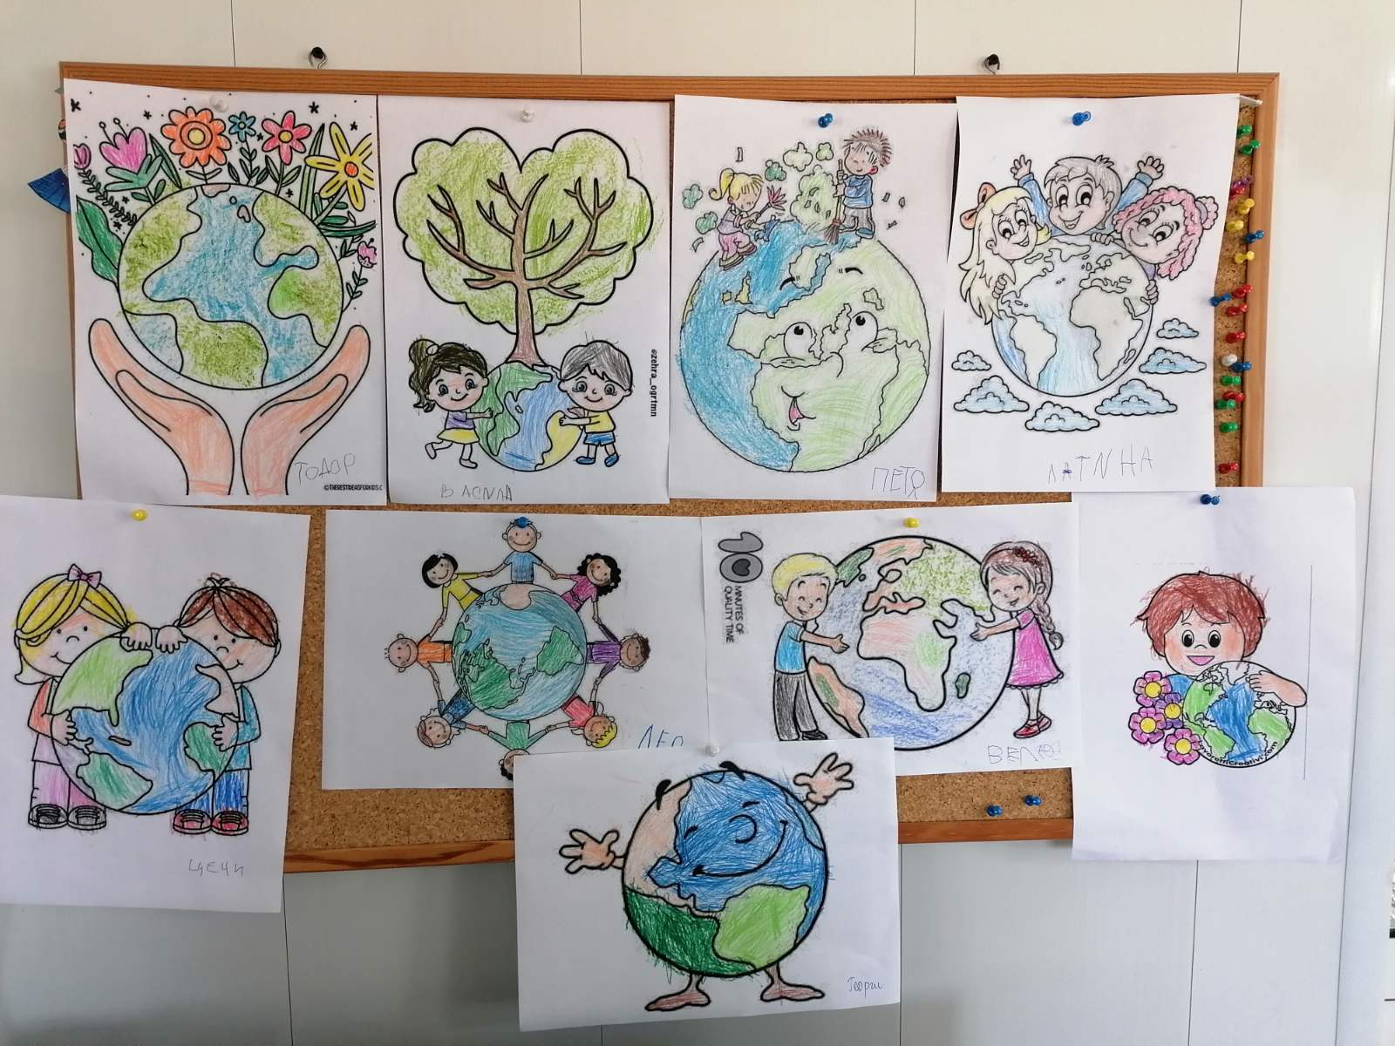
БЪДЕЩЕТО НА ЗЕМЯТА Е В НАШИТЕ РЪЦЕ

Slide 28
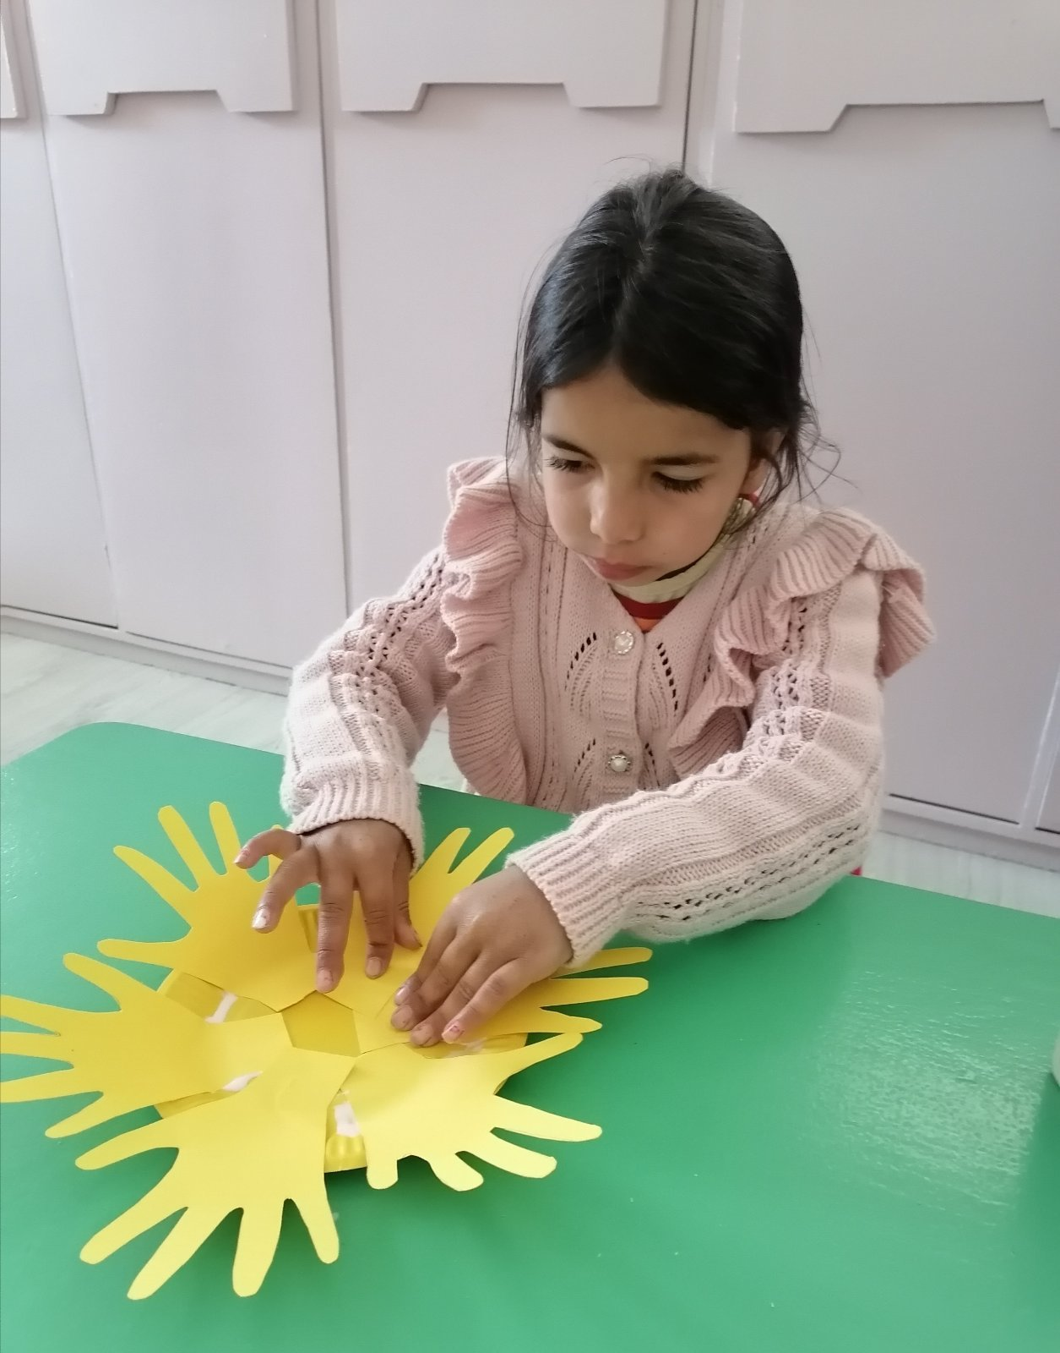
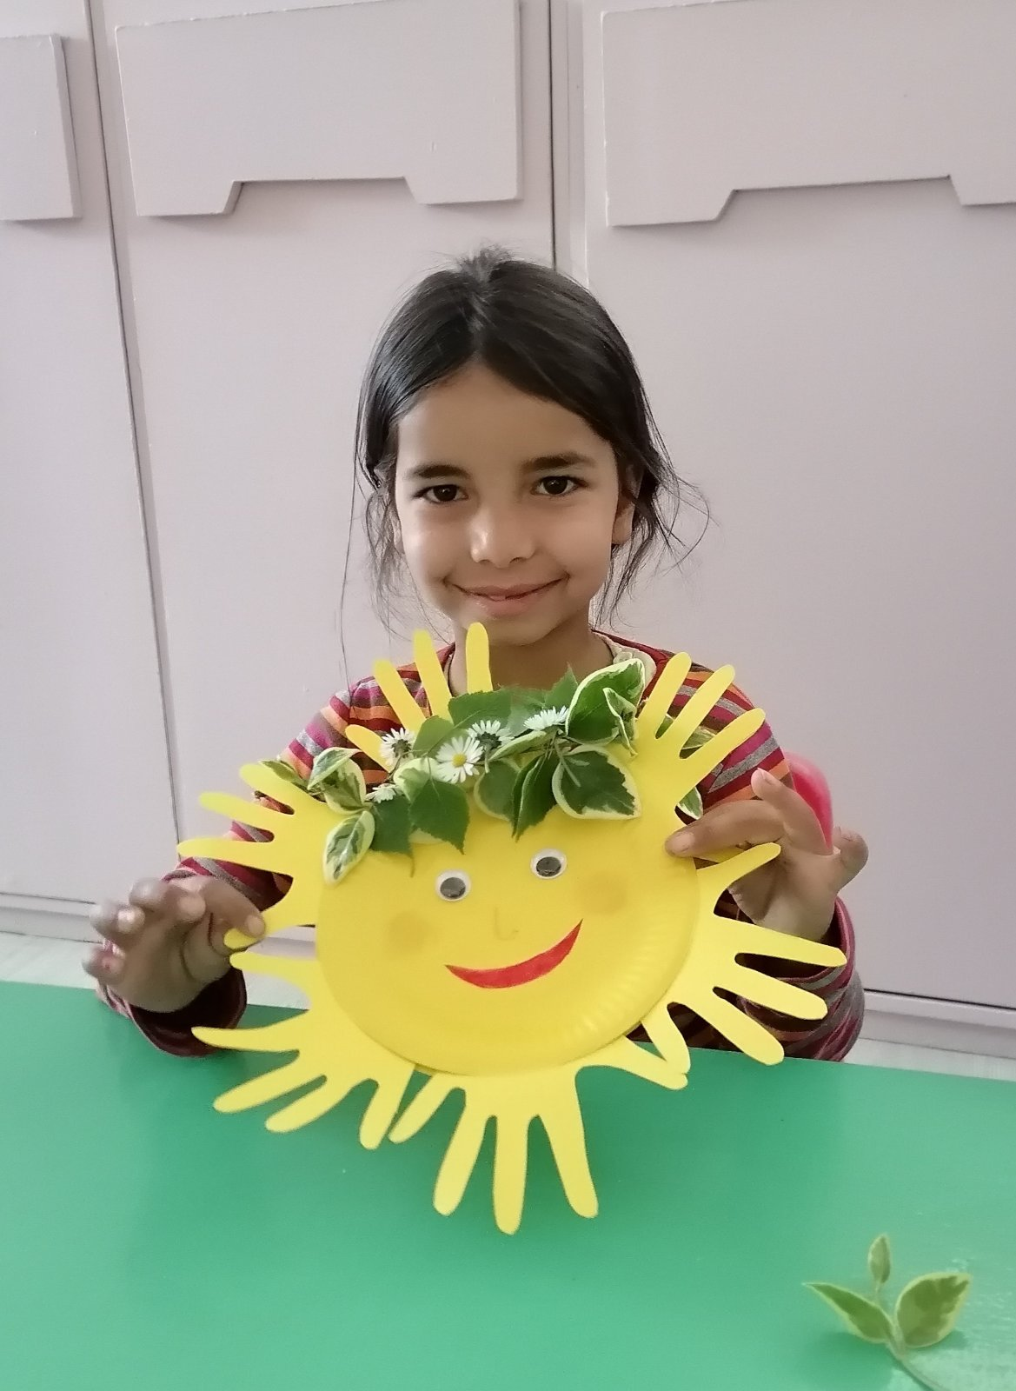
М. МАЙ
„ Слънчо“

Slide 29
